Slide 1
ГКП на ПХВ «Городская детская клиническая больница» УЗ г.Шымкент

Slide 2
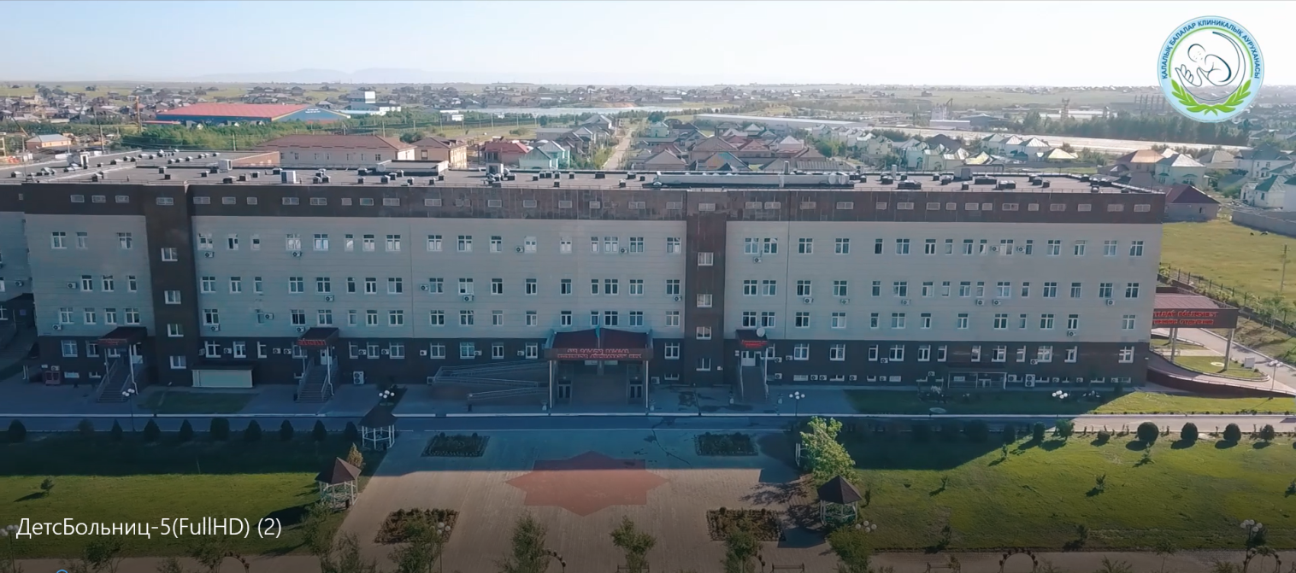
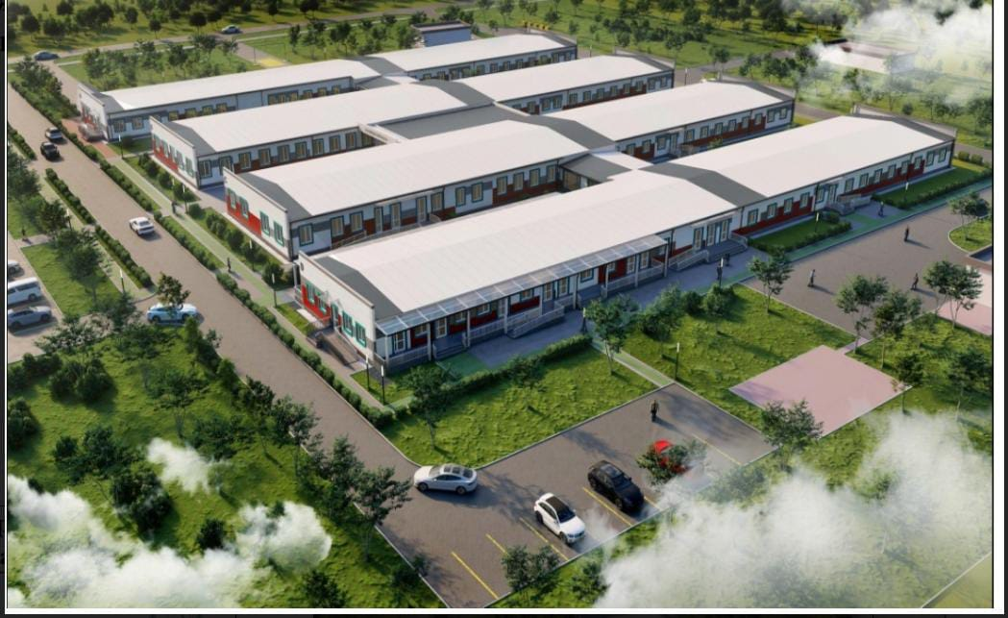
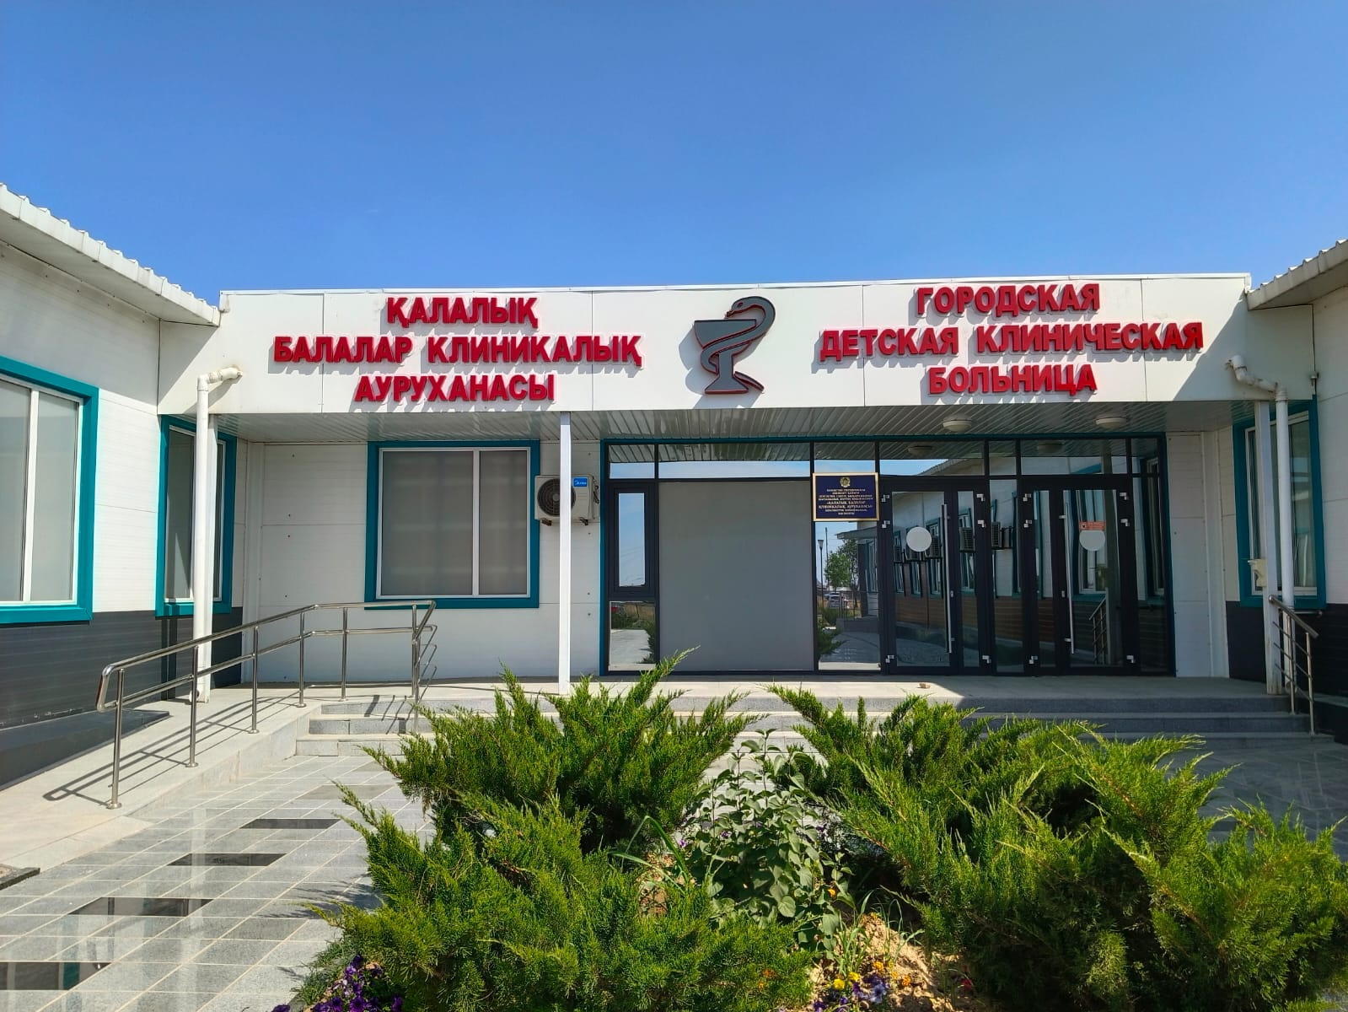
Миссия:
Современная, мобильная, динамично развивающаяся медицинская организация, гарантирующая пациентам доступность, высокий уровень качества предоставляемых медицинских услуг, точность и надежность результатов исследований.
На основе профессионализма сотрудников с применением современного медицинского оборудованя и предоставлением качественных медицинских услуг, улучшаем здоровье детей.
Видение:
Город Шымкент,
Абайский район, микрорайон Асар, здание 757,
мкр. Акжайык, 844/3
1

Slide 3
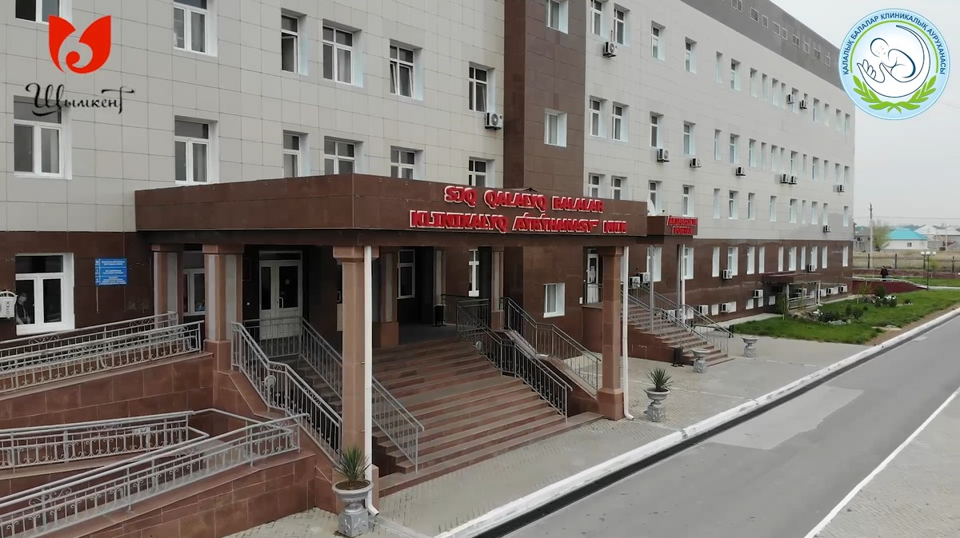
О больнице
На сегодня ГКП на ПХВ «Городская детская клиническая больница» является многопрофильной больницей с мощностью на 495 коек для оказания всех видов медицинской помощи детскому населению до 18 лет г.Шымкента по 25 профилям
Запущен центр лучевой диагностики. Расширились услуги консультативно-диагностического блока. Вспомогательные ( параклинические): консультативно-диагностический блок, Центр лучевой диагностики: (кабинет УЗИ, ЭКГ, ЭФГДС, спирографии, МРТ, R- кабинет, ЭЭГ- кабинет, ЭМГ – кабинет, кабинет суточного мониторирования ЭКГ и АД по Холтеру, компютерная томография), клиническая и бактериологическая лаборатория, физиоотделение (ЛФК, массаж), круглосуточный травматологический пункт, дневной стационар;
В связи с увеличением количества плановых и неотложных операций были открыты 2 операционных поста , а также 1 реанимационный врачебный, 1 сестринский посты;
В больнице предусмотрено поэтажное размещение подразделения операционного блока, с учетом функционального зонирования и включает в себя операционное отделение на 4 операционных стола. Операционный блок оснащен ламинарным потоком класса А4
Отделение интенсивной терапии и реанимации, оснащено комплексом чистых помещений и стерилизационной. Отделение реанимации отнесен к классу - особо чистые помещения;
Общая площадь чистых помещений больницы состовляет 400 кв м.
Коллектив ГДКБ принял активное участие в конкурсе на номинацию «Лучший стационар города»;
В марте и апреле в целях защиты больницы от преждевременного износа проводились ремонтные работы частей корпуса «Б» в отделениях пульмонологии, педиатрии, неврологии.
В мае и июне ремонтные работы проводились в корпусе «А», в коридорах, палатах, кабинетах в приемном отделении, травматологическом пункте, отделениях нейротравматологии и ортопедии, ОПН , административном и функционально-диагностическом этаже.
В 2022 году в больнице было отрыто отделение онкогематологии. В рамках благотворительного проекта «Smart School», при поддержке общественного фонда «Help Today» была открыта Смарт школа, с целью продолжения обучения детей с онкологическими заболеваниями во время лечения. .Смарт школа оснощена всеми соответствующими материалами: мебелью, информационно-техническими оборудованиями и учебниками.
.
2

Slide 4
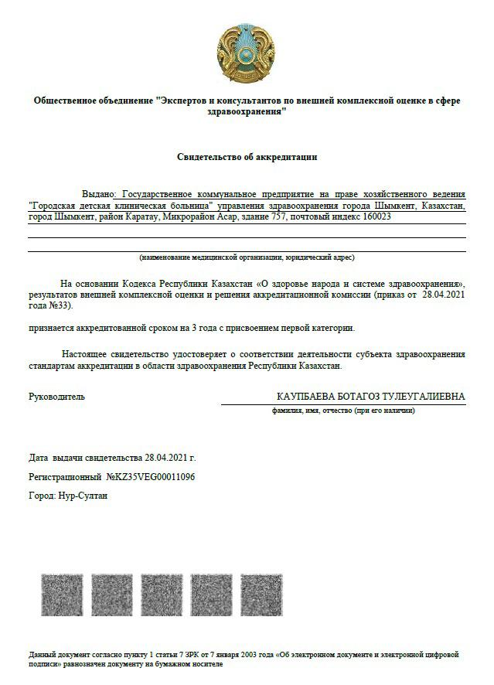
В апреле 2021 года Городская детская клиническая больница успешно прошла оценку деятельности со стороны Общественного объединения «Экспертов и консультантов по внешней комплексной оценке в сфере здравоохранения» по аккредитации медицинских организаций согласно приказу Министра здравоохранения Республики Казахстан от 21 декабря 2020 года № ҚР ДСМ-299/2020 и получила первую категорию аккредитации сроком на 3 года.
Финалист премии “Altyn shipager" в номинации «Лучший городской детский стационар 2022 года»
3

Slide 5
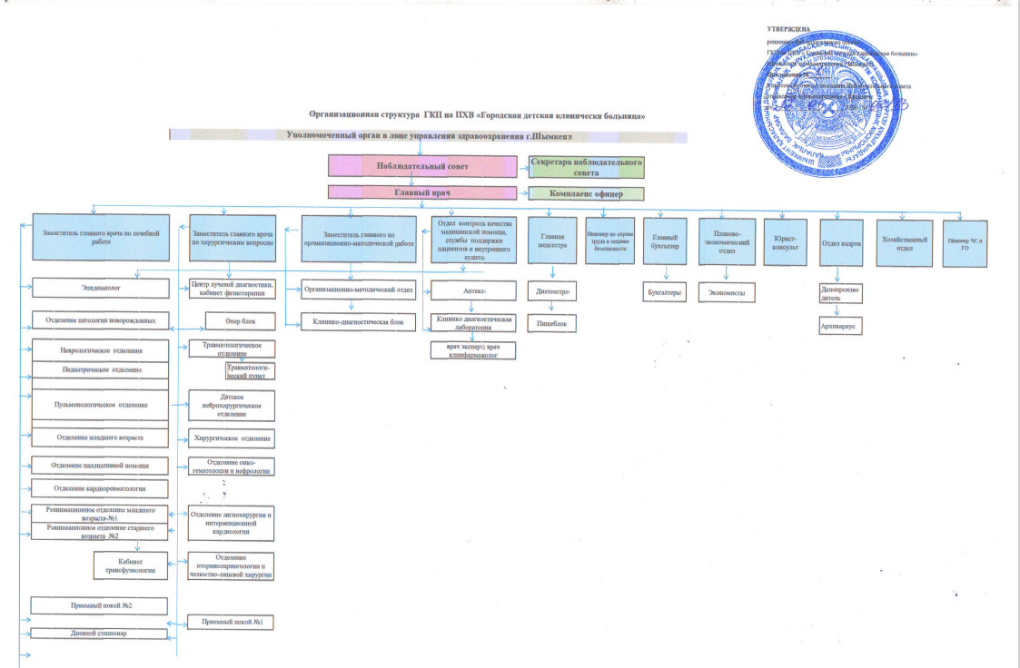
Организационная структура
ГКП на ПХВ «Городская детская клиническая больница»
4

Slide 6
В структуре больницы развернуты следующие профили коек для детей:
Коечный фонд - 2021
Коечный фонд 2022 год
Коечный фонд 2023 год
Соматический профиль:
Кардиология -10
Гастроэнтерология- 3
Аллергология - 10
Ревматология 10
Нефрология -7
Педиатрия-3
Неврология -50
Эндокринология-2
Пульмонология -57
Патология новорожденных и выхаживание недоношенных -33
Хирургический профиль из них:
Хирургический – 17
Нейрохирургический – 15
Торакальная хирургия-1
Хирургические для детей- 3
Травматологический – 13
Урологический - 7
Отоларингологический – 5
Ожоговый (камбустиологический-10
Хирургический для новорожденных –2 коек
Для востановительного лечения и медицинской реабилитации в составе отделении из них:
Кардиология -2
Кардиохирургия-3
Травматология-2
Нейрохирургия-3
Неврологоия -3
Ортопедия -2
Пульмонология-1
Общая реабилитация -4
Паллиативной помощи педиатрический – 15 коек
ОРИТ – на 18 коек
Дневной стационар-20
Соматический профиль из них:
Кардиологический - на 10 коек
Гастроэнтерологический - на 3 коек
Аллергологический - на 10 коек
Ревматологический – на 8 коек
Нефрологический – на 7 койки
Педиатрический – на 5 койки
Неврологический – на 45 коек
Эндокринологический - на 2 койки
Пульмонологический – на 60 коек
Патология новорожденных и выхаживание недоношенных –на 40 коек
Онкология-на 5 коек
Гематология-на 8 коек
Хирургический профиль из них:
Хирургический – 27 коек
Нейрохирургический - 15 коек
Торакальной хирургии - 1 коек
Травматологический – 13 коек
Сосудистой хирургии - 6
Урологический - 7 коек
Отоларингологический – 10 коек
Ожоговый (камбустиологический) – 10 коек
Хирургический для новорожденных –2 коек
Для востановительного лечения и медицинской реабилитации в составе отделении из них:
Кардиохирургические-2 койки
Травматологические –1 койки
Нейрохирургические – 1 койки
Паллиативной помощи педиатрический – 10 коек
ОРИТ – на 18 коек
Дневной стационар – 20 коек
Соматический профиль из них:
Кардиологический - на 15 коек
Гастроэнтерологический - на 15 коек
Аллергологический - на 15 коек
Ревматологический – на 25 коек
Нефрологический – на 10 коек
Педиатрический – на 10 коек
Неврологический – на 50 коек
Эндокринологический - на 15 коек
Пульмонология младшего возраста– на 40 коек
Пульмонология старшего возраста – на 40 коек
Патология новорожденных и выхаживание недоношенных –на 55 коек
Онкология-на 7 коек
Гематология-на 8 коек
Хирургический профиль из них:
Хирургический – на 42 коек
Нейрохирургический - на 30 коек
Торакальной хирургии – на 3 коек
Травматологический – 15 коек
Сосудистой хирургии- 20 коек
Урологический - 15 коек
Отоларингологический – 20 коек
Ожоговый (камбустиологический) – 15 коек
Хирургический для новорожденных –5 коек
Челюстно-лицевой хирургии – 10 коек
Паллиативной помощи педиатрический – 15 коек
Дневной стационар – 20 коек
5

Slide 7
Качественные показатели за 12 месяцев 2022г. - 2023г.
 | Наименование показателей | За 2022 год | За 2023 год
1 | Количество коек | 315 | 495
2 | Выписано больных | 15618 | 19331
3 | Койко- дней по плану | 102947 | 163200
4 | Фактическое выполнение койко-дней | 107726 | 133398
5 | % выполнения койко-дней | 104,6 | 81,7
6 | Работа койки | 342,0 | 269,5
7 | Оборот койки | 49,6 | 39,1
8 | Среднее пребывание больного на койке | 6,9 | 6,9
9 | Летальность | 0,69 | 0,61
10 | Из них паллиатив | 0,56 | 0,46
11 | Из них до 1 года | 1,30 | 1,27
12 | Досуточная летальность | 0,09 | 0,09
13 | Количество операции | 3698 | 5300
14 | Хирургическая активность | 69,6 | 68,0
6

Slide 8
Деятельность приемного покоя
За 12 месяцев 2023 год зарегистрировано всего обращений – 121 945 (в 2022 г-101 131) на 20 814 (17% ) больше. Перенаправлены в ГИБ –1690 (0,12%) (2022 г – 1627), в ОДБ – 102 (0,01%), (2022г-132). Количество пациентов, направленных на амбулаторное лечение – 99 191 (в 2022 г-76 994).
.
Обращения за 2022-2023гг.
Структура госпитализации в разрезе типов
7

Slide 9
Сведения по обращаемости в травмпункт
 | 2022 год За 12 мес | 2023 год За 12 мес
Обращение в травмпункт | 30552 | 37225
Травма верхних конечностей | 7165 | 8842
Травма нижних конечностей | 3288 | 4311
ЗЧМТ | 782 | 1301
УГМ | 298 | 387
Ожог | 1079 | 1031
Вывихи | 368 | 1148
Ушибы | 3405 | 3438
Артрит | 220 | 283
Раны | 5887 | 4540
8

Slide 10
Параклиническая служба за 12 месяцев 2022/2023 год
Функциональная диагностика
2022/2023
Лаборатория
2022/2023
Рентген
57606/73398
КТ 1425/2530
ФГДС 531/1372
ВЭЭГ
994/590
УЗИ 9129/16707
МРТ 1243/1964
Биохимия
222102/248166
Серология
12301/21514
Иммунологическая
10139/20027
Клиническая
100591/114499
Бак
Лаборатория
86860/92739
Коагулограмма
12679/19820
Гематология 380296/399522
9

Slide 11
Неонатальная хирургия
Отчет по нозологиям за 12 месяцев
Наименование | Всего |  | Оперировано |  | Летальный исход
 | 2022 | 2023 | 2022 | 2023 | 2022 | 2023
1.ВПР ЦНС | 7 | 2 | 7 | 2 | 1
2.ВПР ЧЛО
3.Врожденная диафрагмальная грыжа | 5 | 5 | 5 | 5 | 2 | 1
4.ВПР бронхо-легочной системы (КАПРЛ, секвестр) |  | 2 |  | 2
5.ВПР Атрезия пищевода | 4 | 7 | 4 | 7 | 2 | 6
6. Врожденная высокая кишечная непроходимость | 6 | 7 | 6 | 7 | 2 | 3
7.Врожденная низкая кишечная непроходимость | 12 | 24 | 12 | 24 | 5 | 7
8.ВПР мочевыделительной системы |  | 1
9. Врожденные пороки развития передней брюшной стенки | 11 | 4 | 11 | 4 | 6 | 3
10. ВПР сосудистые мальформации | 1
11. Врожденные объемные образования | 4 | 5 | 4 | 5 | 1
12. ВПР желчено выделительной системы.
13. ВПР костно-суставной системы
15. Редкие формы ВПР (расшифровать)
II.Хирургические заболевания периода новорожденности | 17 | 8 | 17 | 8 | 4 | 1
III. Родовые травмы
IV. Гнойно-воспалительные заболевания новорожденных | 19 | 39 | 19 | 39
ВСЕГО | 86 | 107 | 84 | 103 | 23 | 21
Основные причины смертности в неонатальном периоде: врожденные пороки развития. Как видно из таблицы, идет повышение ВПР: в 2023г-107, в 2022г -86. Летальность после операции составила (20,3%).
10

Slide 12
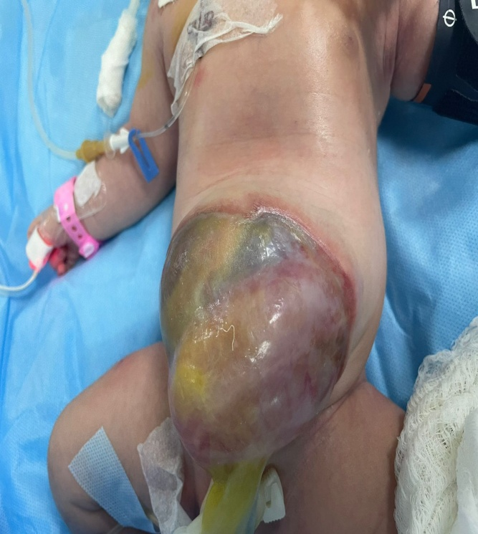
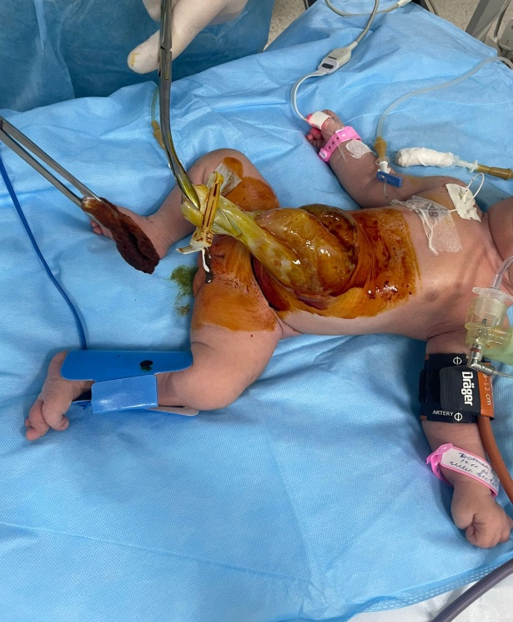
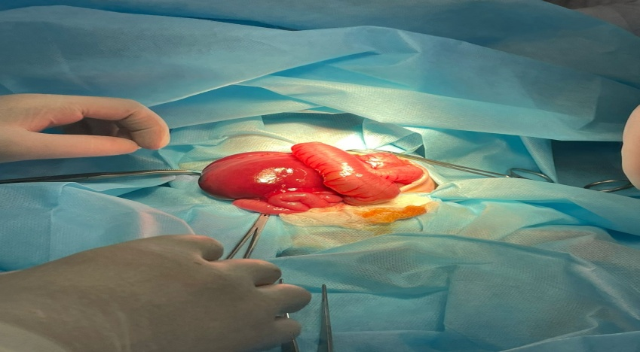
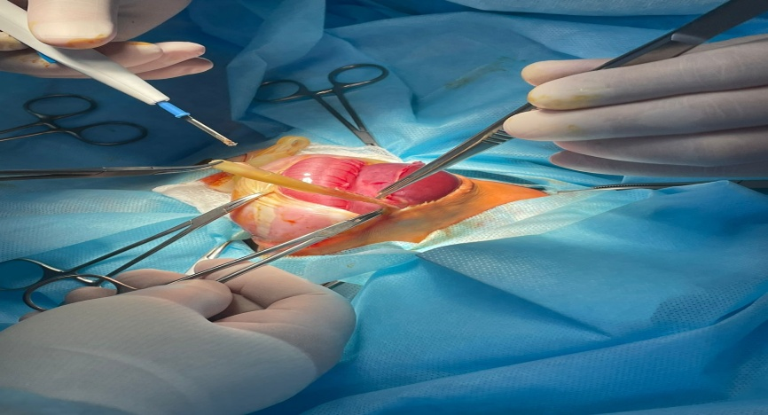
Омфалоцеле больших размеров
11

Slide 13
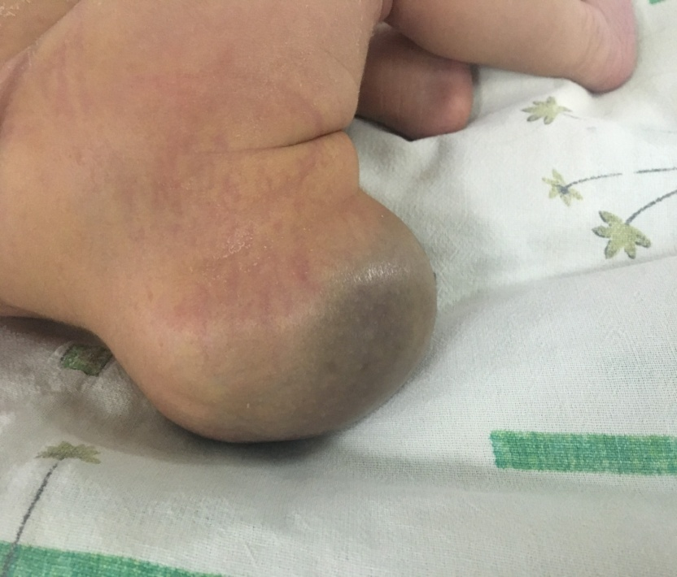
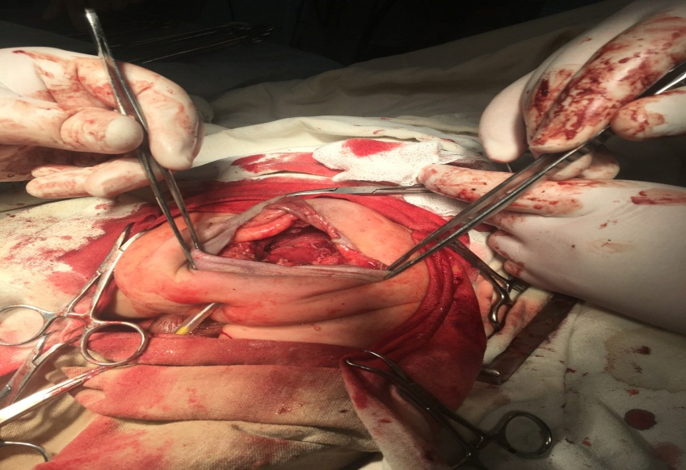
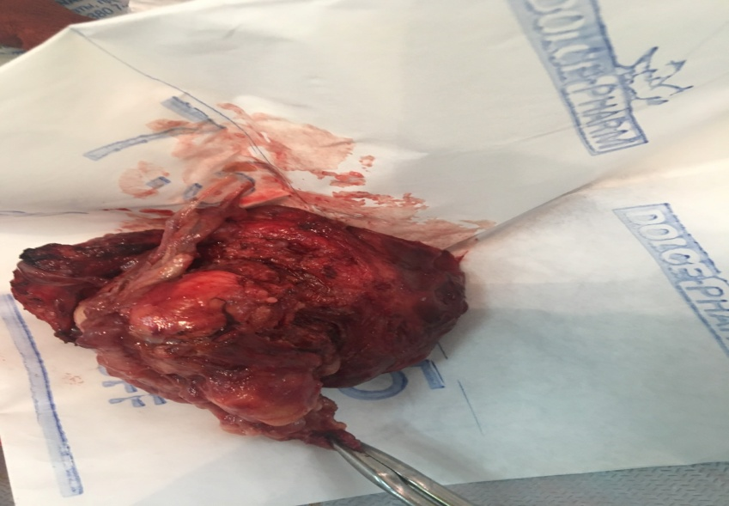
Тератома крестцово-копчиковой области
12

Slide 14
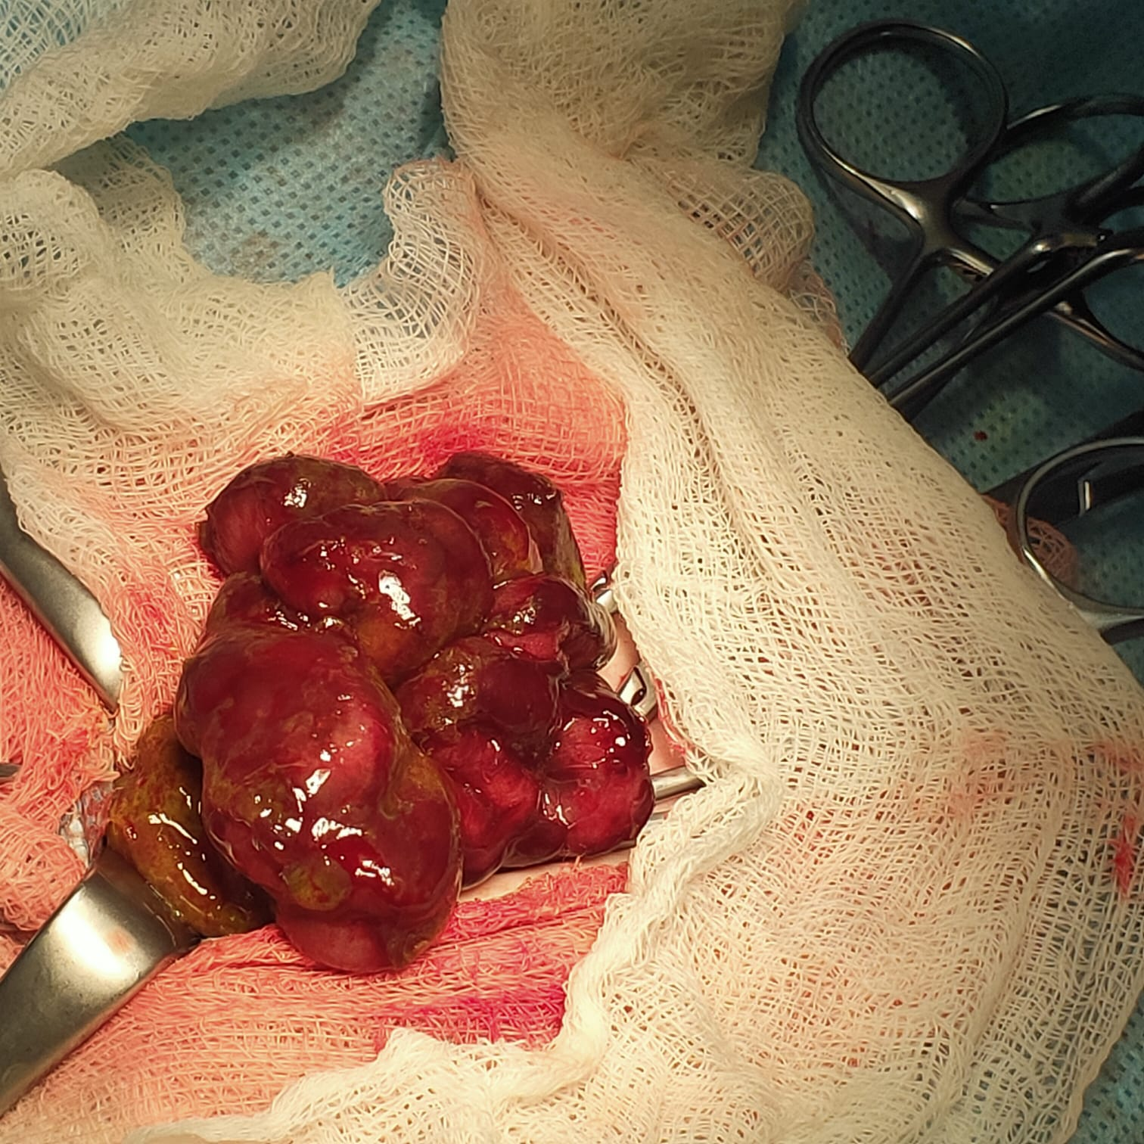
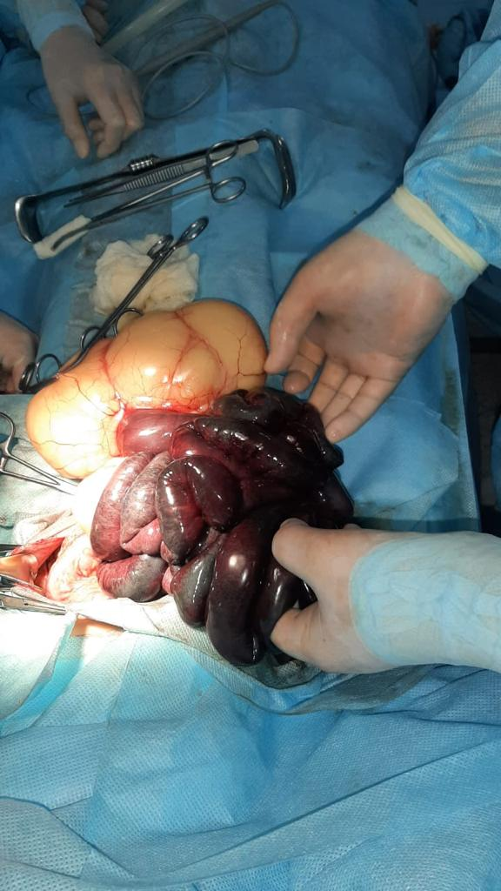
Образование кишечника с заворотом и некрозом тонкой кишки
некротический энтероколит
13

Slide 15
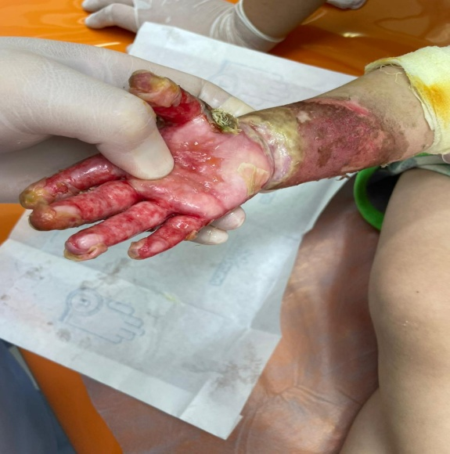
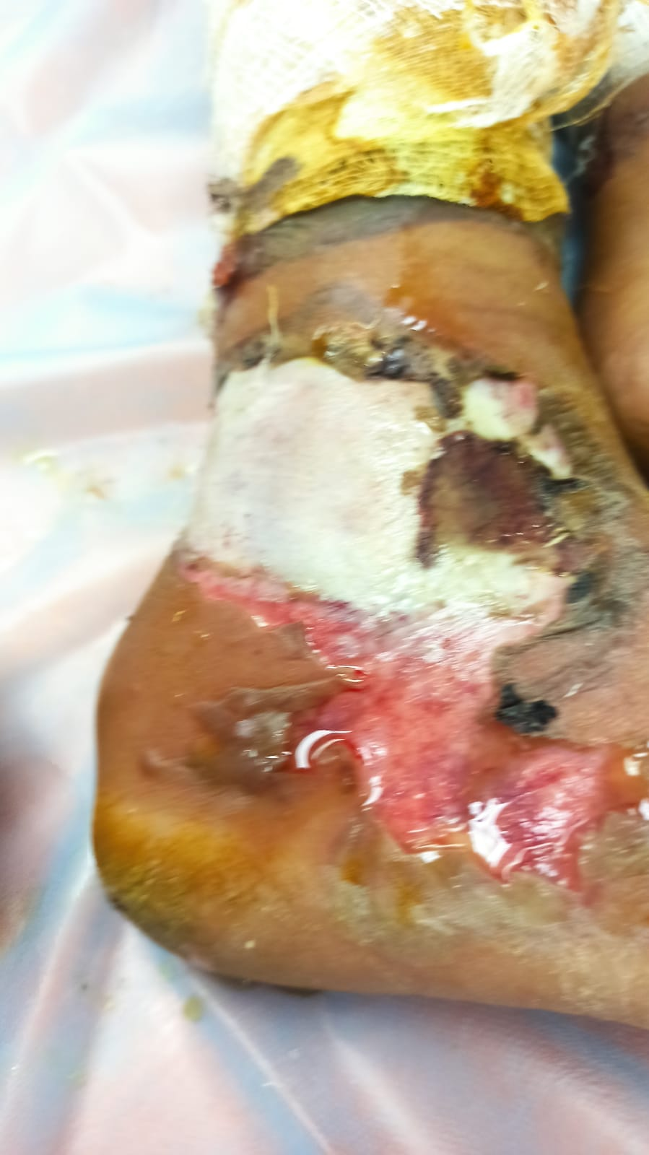
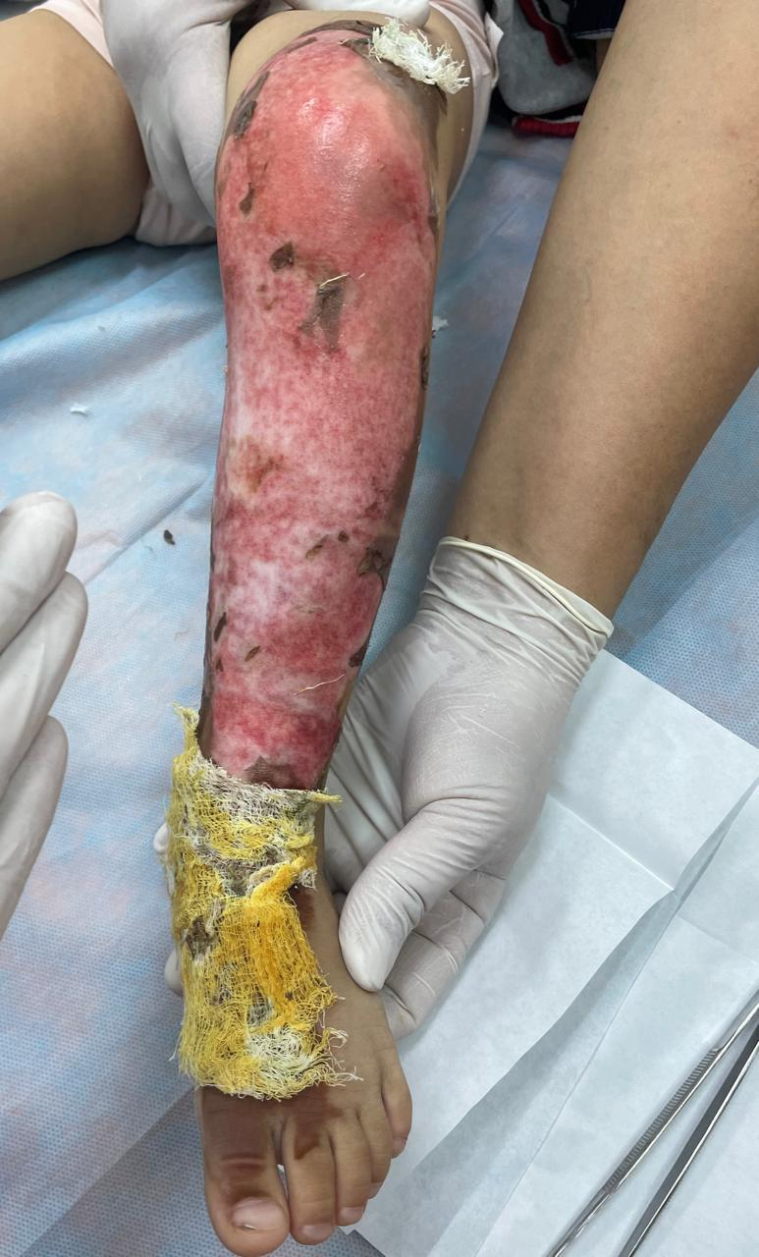
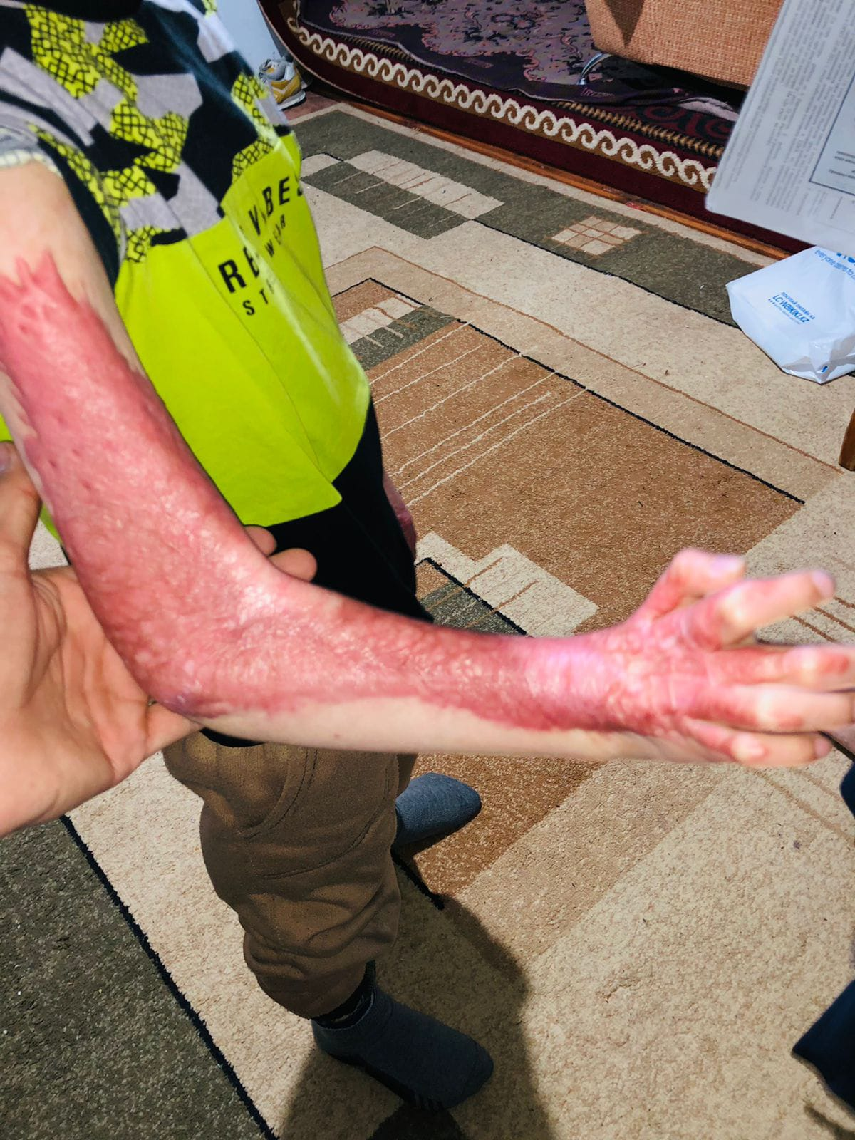
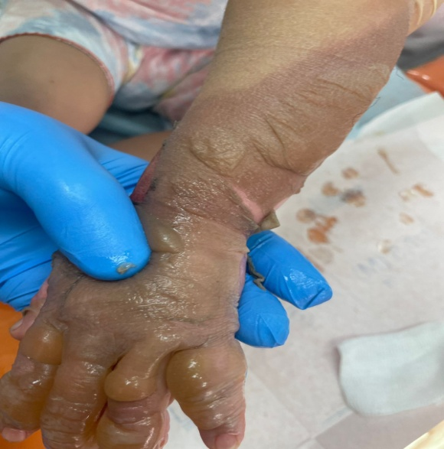
14

Slide 16
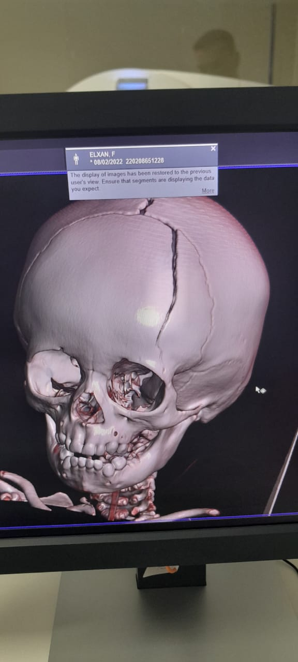
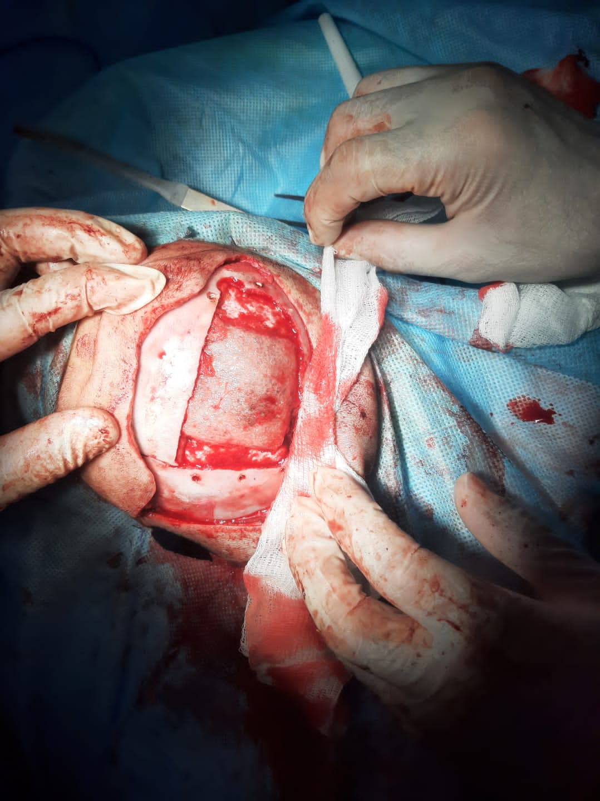
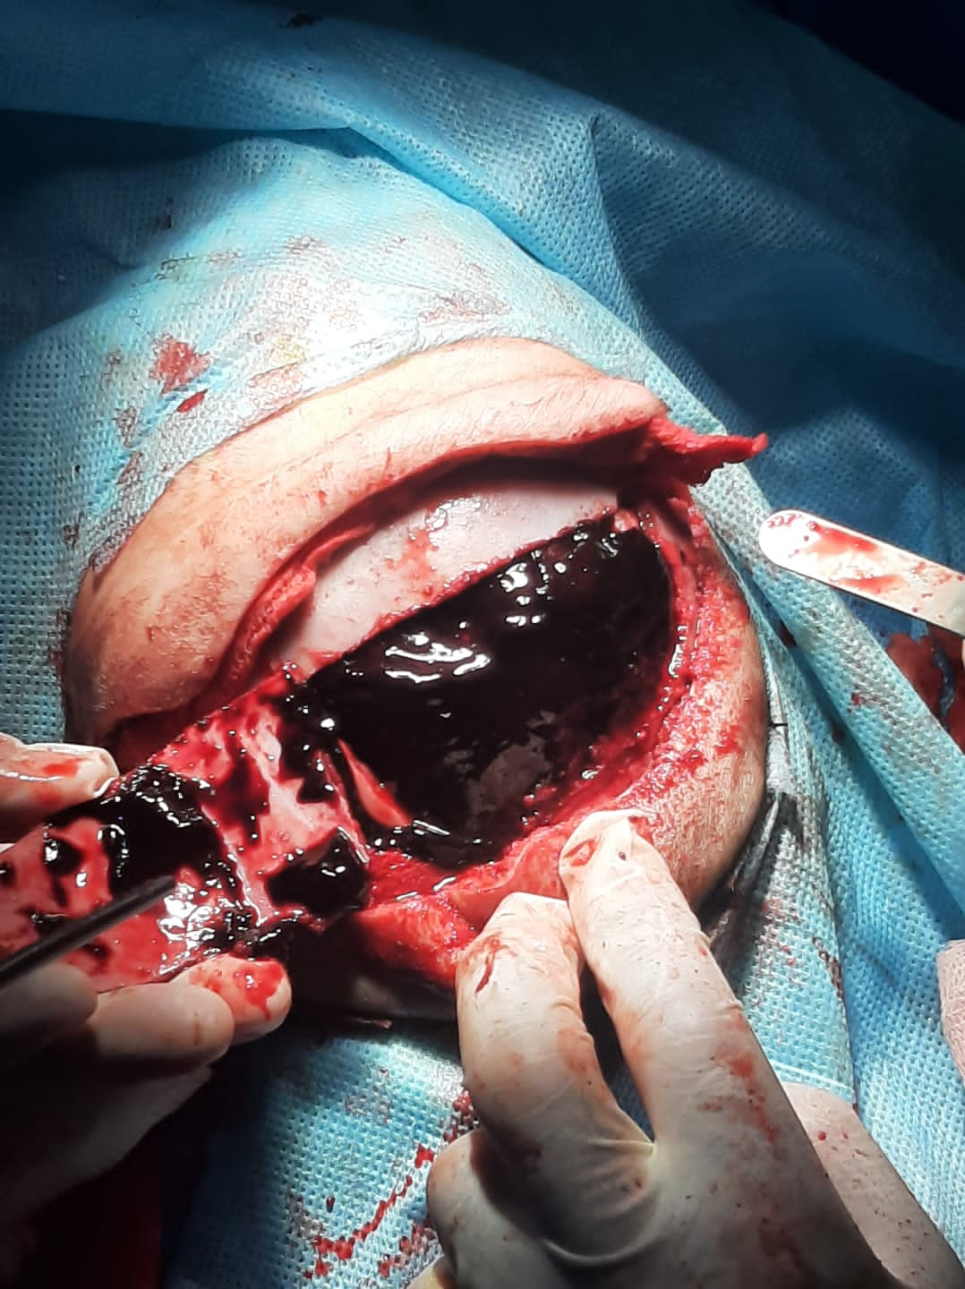
15

Slide 17
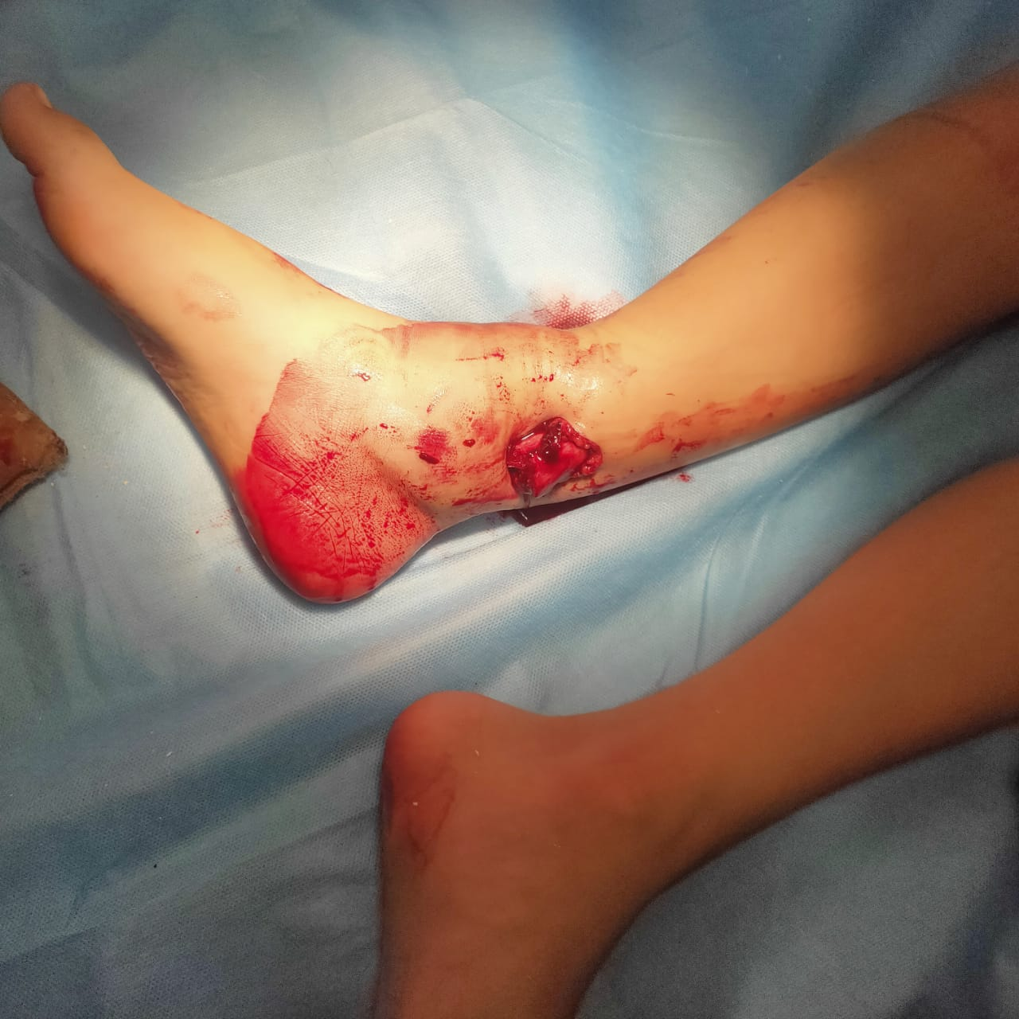
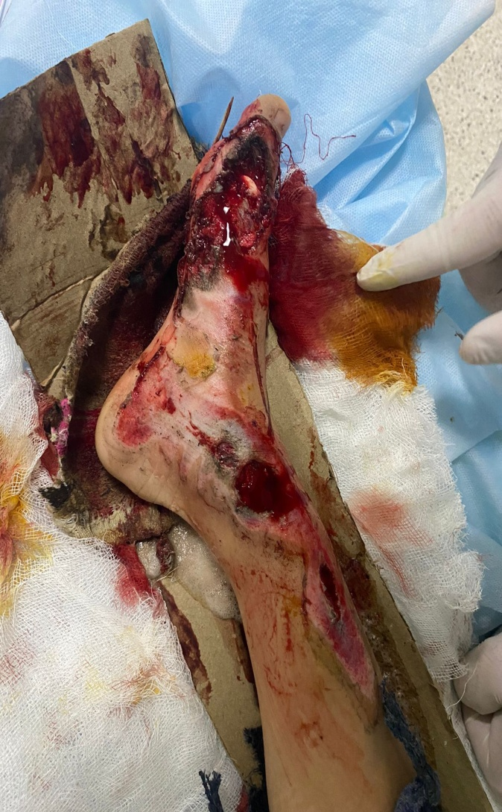
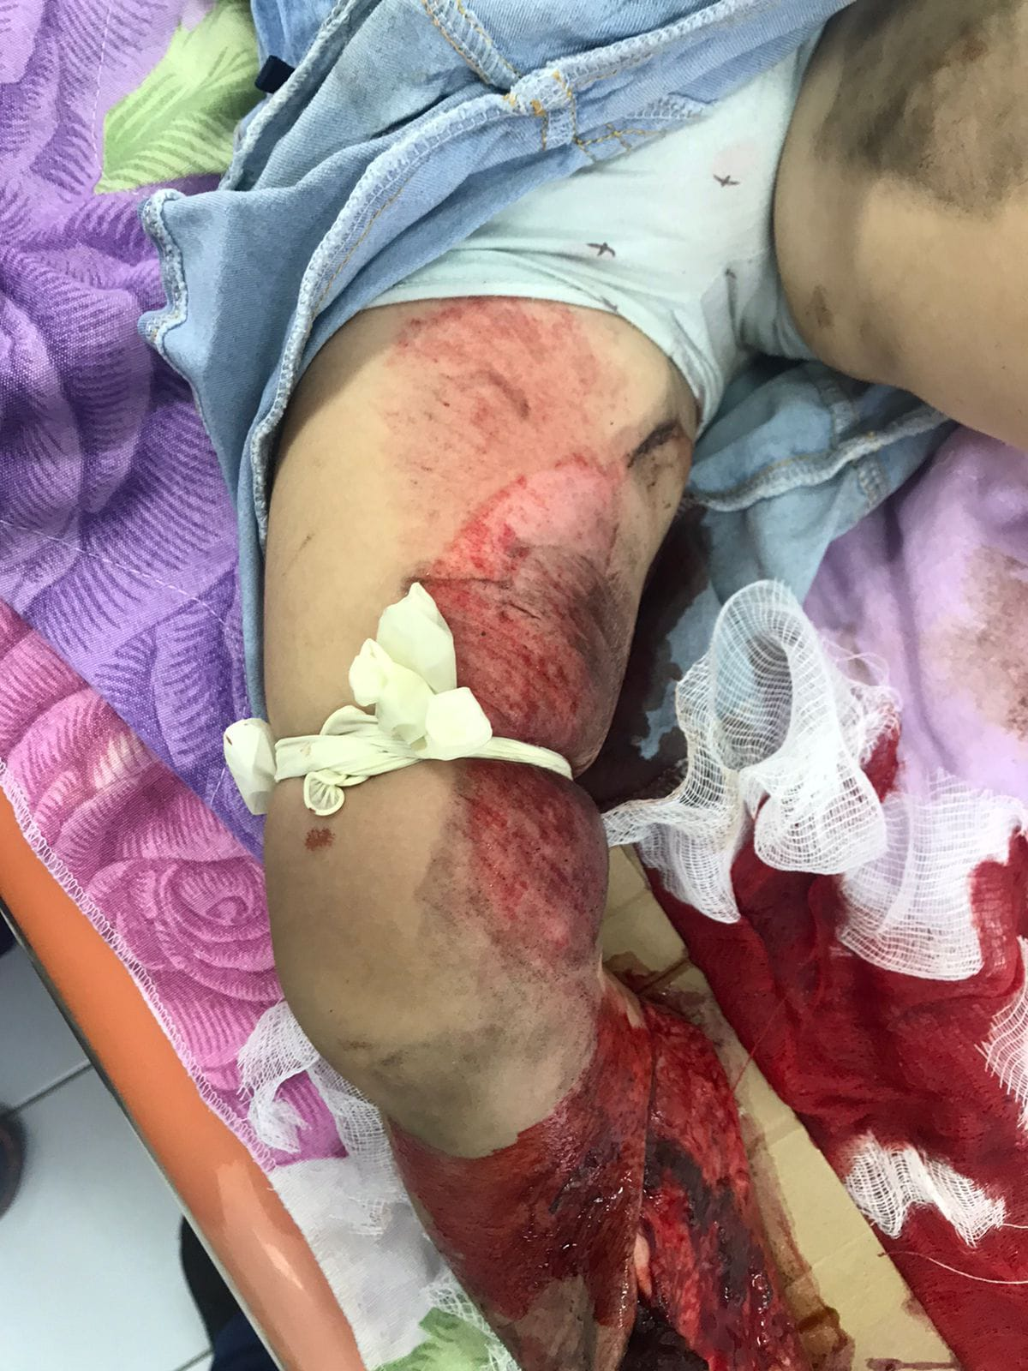
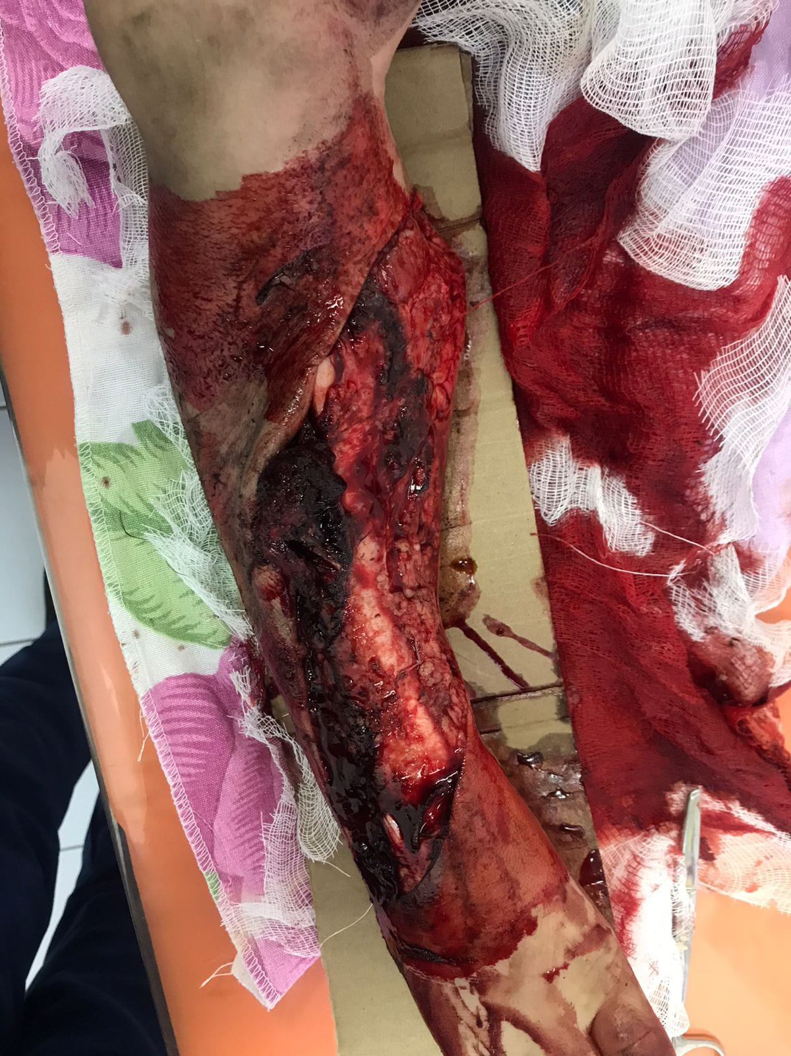
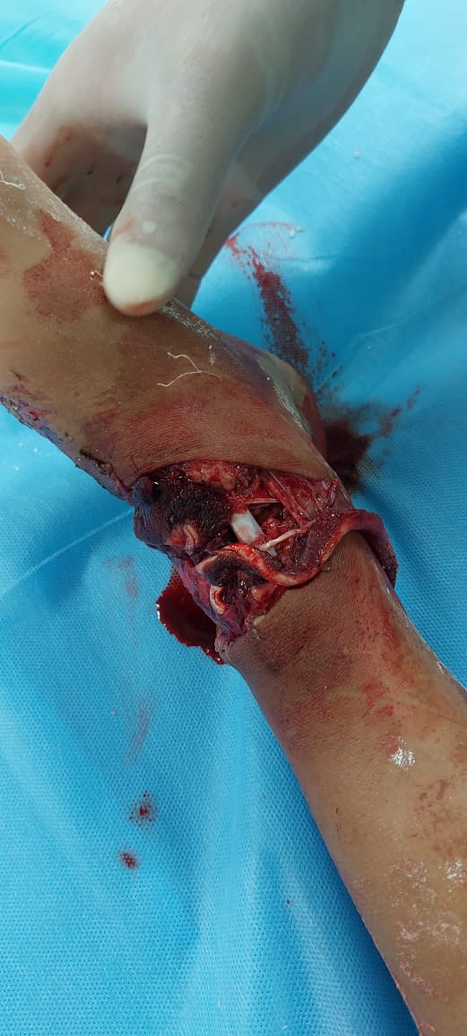
16

Slide 18
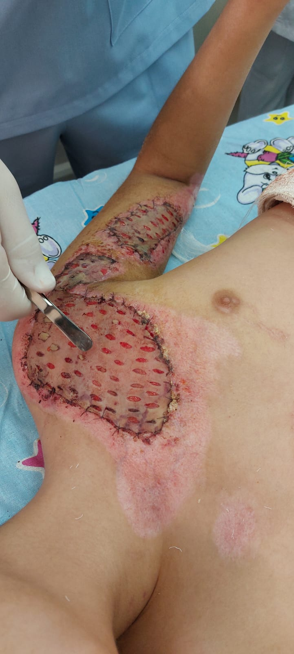
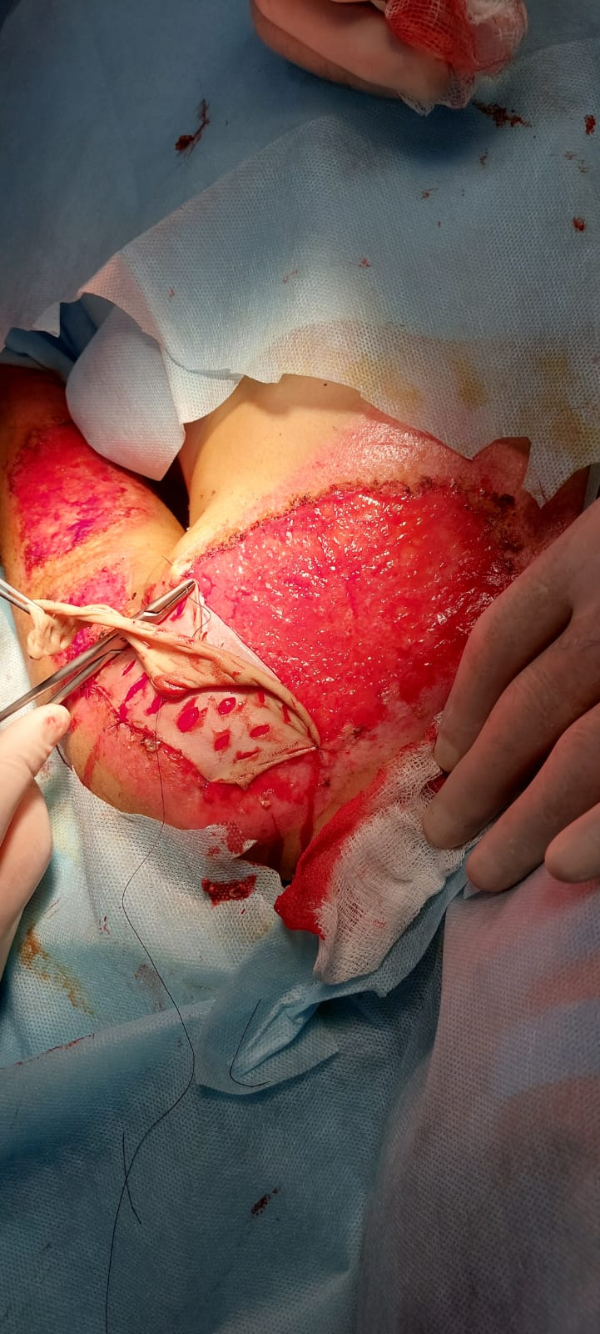
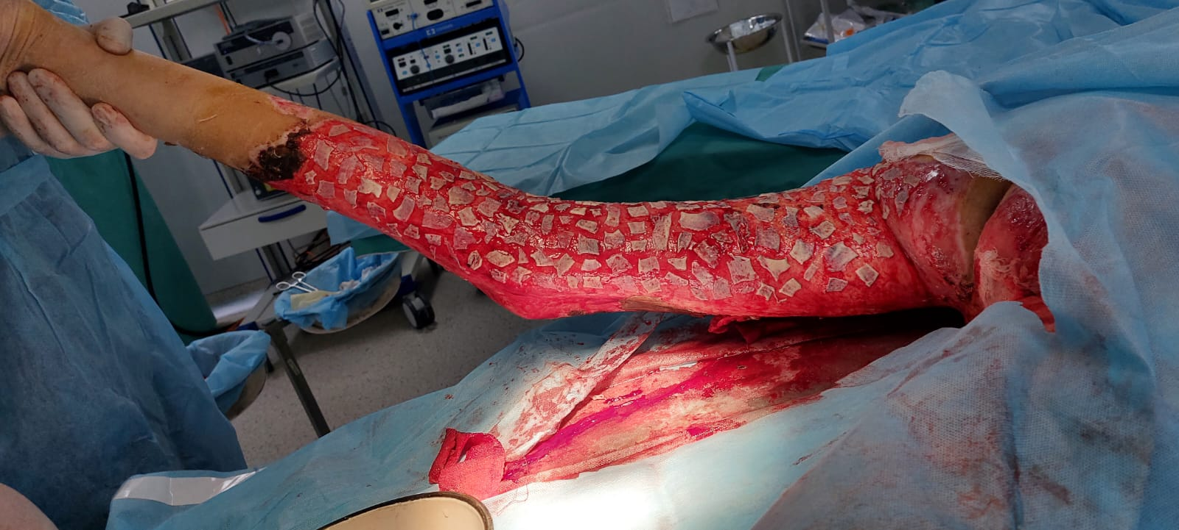
17

Slide 19
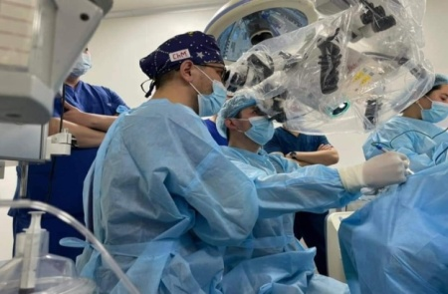
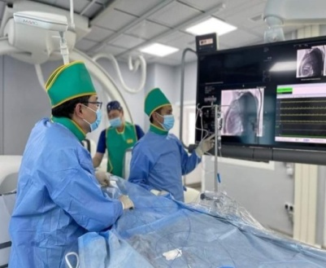
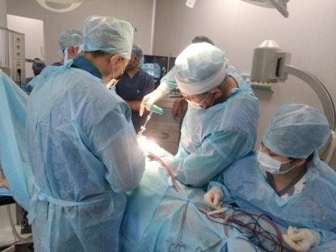
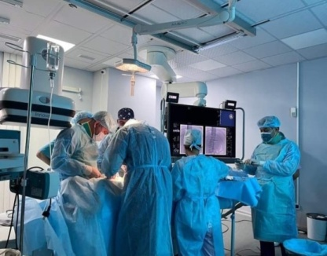
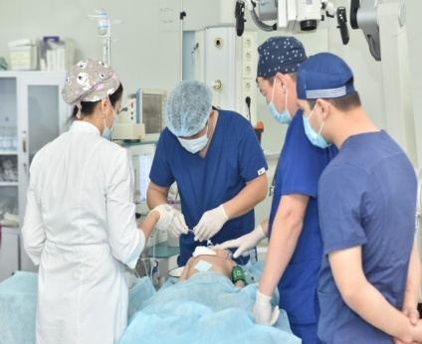
Проводимые виды операции
В ангиохирургии:
Рентгенэндоваскулярная эмболизация, пункционная склероэмболизация под контролем ангиографии
Удаление гемангиомы, ангиофибромы, ангиопапиломы
Баллонная вальвулопластика
Зондирование полостей сердца.
в урологии:
Операция по Россе при гидроцеле.
Устранение варикоцеле, перекрута яичка (традиционно, лапароскопически).
Орхидопексия по Шемахеру, Соколову.
Устранение гипоспадии, пластика уретры.
Реконструктивные операции при скрытом половом члене.
в хирургии:
Аппендэктомия (традиционно, лапароскопический).
Лапаротомия при кишечной непроходимости, перитоните и травмах органов брюшной полости.
Лапароскопическая дивертикулэктомия, ушивание язвы 12 перстной кишки.
Лапароскопический адгезиолизис при спаечной кишечной непроходимости.
Грыжесечение по Дюамелю, Мартынову и лапароскопическая герниография.
Лапаротомия. Эхинококкэктомия печени.
Удаление доброкачественных образований кожи и подкожножировой клетчатки.
Вскрытие гнойничков различных локализаций.
Выведение и закрытие илео- и колостом.
Наложение гастростомы по Кадеру.
в торакальной хирургии:
Торакотомия при абсцессе легкого, эхинококка легкого.
Торакоцентез и дренирование плевральной полости.
Торакоскопическая санация плевральной полости.
Бужирование пищевода по Струне.
Фибробронхоскопия и удаление инородных тел из дыхательных путей.
В неонатальной хирургии:
Атрезия желудочно-кишечного тракта ( атрезия пищевода, атрезия 12 п.кишки, атрезия тонкого и толстого кишечника, атрезия ануса).
Устранение диафрагмальной грыжи.
Устранение и пластика дефекта передней брюшной стенки (омфалоцеле, гастрошизис)
Пилоромиотомия по Фредде-Рамштедту.
В 2022году внедрены следующие виды операций в неонатальной хирургии
Торакоскопическое устранение нижнего трахеопищеводного свища при атрезии пищевода
в онкологии:
Удаление доброкачественных новообразований различных локализации.
Туморовариоэктомия.
Биопсия образований.
Лимфаденэктомия.
в гематологии:
пункционная аспирация костного мозга.
в нейрохирургии:
Все виды экстренных операций , трепанации черепа,
При врожденных пороках развития ЦНС: Краниостеноз. Синостоз.
Дорзальная ризотомия при ДЦП.
Болезнь Мойя-Мойя.
При опухолях головного и спинного мозга
При заболеваниях периферической нервной системы, гидроцефалии
В травматологии-ортопедии:
Все виды экстренных операций при травмах у детей.
Все виды операций при врожденной патологии опорно - двигательного аппарата
В 2021-2022г внедрены следующие виды операций в ортопедии:
Оперативное лечение при идиопатических сколиозах
Операция Ямомота – при травматическом вывихе надколенника
Установка нейростимулятора для больных эпилепсиией
В комбустиологии:
Все виды операций при ожогах (аутодермопластика, некрэктомия).
Пластика кожи при рубцовых контрактурах.
18

Slide 20
Развитие системы кадровых ресурсов и повышение квалификации квалификации
За 12 месяцев 2023 года курсы усовершенствовани и целевое
обучение получили 257 сотрудников в разрезе профилей:
из врачебного персонала: АО Южно-Казахстанский Медицинская академия "Оказание первой медицинской помощи взрослым и детям BLS/ACLS, "Национальный центр медицинского образования" "Интегрированное ведение болезней детского возраста (ИВБДВ), АО Южно-Казахстанский Медицинская академия "Инновационные методы в детской хирургии“, АО "Научный центр педиатрии и детской хирургии" "Вопросы колопроктологии у детей“, Медицинский университет Астана "Нейроинфекции аутоиммунные заболевания нервной системы: вопросы диагностики и ведения“, АО Южно-Казахстанский Медицинская академия "Современная минимально инвазивная пункционная установка гастростомических трубок под эндоскопическим контролем у детей“, АО Южно-Казахстанский Медицинская академия "Диагностика наиболее значимых аутоиммунных заболеваний“, АО Южно-Казахстанский Медицинская академия "Актуальные детские инфекции"
из средних медицинских персоналов: Высший медицинский колледж УЗ г.Шымкент "Программа подготовка менторов“, Высший медицинский колледж УЗ г.Шымкент "Сестринское компетенции в хирургии“, Высший медицинский колледж УЗ г.Шымкент "Общие сестринское технологии“, Высший медицинский колледж УЗ г.Шымкент "Работа медицинской сестры процедурного кабинета“, Высший медицинский колледж УЗ г.Шымкент "Оказание догоспитальной неотложной помощи при политравме“, Высший медицинский колледж УЗ г.Шымкент "Компетенции медицинской сестры в педиатрии“, Высший медицинский колледж УЗ г.Шымкент "Инновационные технологии в лабораторной диагностике“, Высший медицинский колледж УЗ г.Шымкент "Компетенции медицинской сестры в клинической и производственной трансфузиологии“.Международный казахско-турецкий университет им Х.Ясави "Стандарты оказания скорой медицинской помощи(BLS.ACLS.PALS.PHTLS.FP-C и первые симптомы инсульта FACT-тест), Триаж система».
Всего штатных единиц:
- 2022 год – 762,75
- 2023 год – 1068,5
в том числе фактическое количество врачей, совместителей – 37
- 2022 год – 97 (д/о +5);
- 2023 год – 103 (д/о +5);
в том числе фактическое количество медсестер :
- 2022 год – 290 (д/о + 30);
- 2023 год – 342 (д/о + 30);
в том числе фактическое количество прочего персонала :
- 2022 год – 67 (д/о +7);
- 2023 год – 91 (д/о +8);
в том числе фактическое количество младшего персонала :
- 2022 год – 179 (д/о +25)
- 2023 год – 193 (д/о +28)
Вакансия 2023 год - 34
Врач педиатр-неонатолог-1,0
Врач торакальный хирург-1,0
Врач лаборант реанимации - 0,25
Врач бактериолог- 1,0
Врач ангиохирург - 2,0
Врач анестезиолог-реаниматолог - 9,5
Врач перфузиолог - 0,75
Врач психотерапевт - 1,0
Врач клин. фармаколог-1,0
Врач лаборант - 5,0
Врач оториноларинголог-1,0
Врач УЗИ - 3,5
Врач физиотерапевт - 2,5
Врач эндоскопист - 0,5
Врач нейрохирург - 1,5
Врач педиатр - 0,75
Врач эксперт - 1,0
Наименование | Врачи |  |  | Средний медперсонал
 | 2021 г | 2022 г | 2023 г | 2021 г | 2022 г | 2023 г
Всего | 80 (д/о 6) | 97 (д/о 5) | 103 (д/о 5) | 277 (д/о 30) | 293 (д/о 30 из них 30 не имеют стаж до 3х лет) | 342 (д/о 30 из них 30 не имеют стаж до 3х лет)
По штату | 129,25 | 147,25 | 191,25 | 305 | 303,5 | 418,75
Укомплектованность | 61,9% | 89,5% | 90,3% | 91,5% | 96,7% | 100%
С категориями, из них | 58 (69,2%) | 54(60,2%) | 55 (52,9%) | 98 (35,3%) | 73 (26,4%) | 72 (24,2%)
Высшая | 25 (23,75%) | 20(21,7%) | 20 (19,7%) | 66 (23,6%) | 57 (19,5%) | 55 (18,5%)
Первая | 24(31,25%) | 28(30,4%) | 29 (27,4%) | 146(5,7%) | 13 (4,1%) | 13 (4,4%)
Вторая | 8 (10%) | 6 (6,5%) | 6 (6,9%) | 9 (3,2%) | 4 (1,3%) | 4 (1,3%)
Без категории | 21 (27,5%) | 37(39%) | 50 (46%) | 179 (64,6%) | 218 (74,9%) | 270 (75,7%)
Подтвердили категорию | - | - | - | - | - | -
Переподготовка | 3 | - | - | 2 | 0 | 0
Повышения квалификации | 43 | 51 | 101 | 33 | 57 | 156
Дәрігер педиатр-неонатолог | 1,0
Дәрігерторакальный хирург | 1,0
Дәрігерлаборант реанимации | 0,25
Дәрігербактериолог | 1,0
Дәрігерангиохирург | 2,0
Дәрігер анестезиолог-реаниматолог | 9,5
Дәрігер перфузиолог | 0,75
Дәрігер психотерапевт | 1,0
Дәрігер клиник. фармаколог | 1,0
Дәрігер лаборант | 5,0
Дәрігер оториноларинголог | 1,0
Дәрігер УДЗ | 3,5
Дәрігер физиотерапевт | 2,5
Дәрігер эндоскопист | 0,5
Дәрігер травматолог-ортопед | 0,75
Дәрігер нейрохирург | 1,5
Дәрігерпедиатр | 0,75
Дәрігерэксперт | 1,0
19

Slide 21
Основные источники расходов
№ | Бюджет | 2021г | 2022 | 2023г | Прирост (+-)
1 | Всего по договору ФОМС | 2 422 571,5 | 2848017,6 | 3979708,6 | 39,7%
2 | Заработная плата | 113 247,2 | 1478151,6 | 1971515,0 | 33,3%
3 | Коммунальные расходы | 95 060,6 | 102617,2 | 167743 | 63,4%
4 | Налоги | 62344,4 | 83372,3 | 115194,0 | 38,1%
5 | Лекарственное обеспечение | 674 394,5 | 792090,1 | 934122,6 | 17,9%
6 | Услуги питания (аутсорсинг) | 95 060,6 | 102617,2 | 162673,1 | 58,5%
7 | Платные услуги и АПП | 344 391,9 | 152762,5 | 146448,9 | -
8 | Финансировнаие из местного бюджета | 21 47523 | 118477,0 | 147200,8 | 24,2%
Общие расходы за 12 месяцев 2023 года в сравнении 2022 годом увеличились на 30,9%.
Расходы на заработную плату увеличились на 33,3%
(в связи с изменениями поправочных коэффициентов с увеличения штата больницы
-ЛС, ИМН, дез.средства и реагенты на 17,9%.
20

Slide 22
Анализ средней заработной платы:
№ п/п | Наименование | 2021 год | 2022год | 2023 год
 | Средняя заработная плата на 1 должность без дифоплаты, в том числе:
1 | -врачи | 239 374 | 318 320 | 352 375
2 | -средний медицинский персонал | 142 995 | 167 664 | 209 263
3 | -младший медицинский персонал | 67 599 | 81 549 | 94 037
 | Средняя заработная плата на 1 должность с дифоплатой, в том числе:
1 | -врачи | 254 203 | 333 362 | 366 001
2 | -средний медицинский персонал | 150 543 | 174 635 | 216 619
3 | -младший медицинский персонал | 67 599 | 84 150 | 96 862
Средняя заработная плата увеличилась: у врача - на 30%, среднего медицинского работника - на 20%, младшего медицинского работника - на 20%, чем в предыдущем году.
21

Slide 23
Финансирование Основные источники доходов
Наименование | 2021 г | 2022 г | 2023 г
ГОБМП
Круглосуточный стационар | 71 554 947,72 | 138 247 797,26 | 207 640 195,39
Онкогематология в КС | 0,00 | 11 564 871,82 | 24 148 918,71
Дневной стационар | 7 937 185,11 | 9 607 674,69 | 12 805 737,72
Приемное отделение | 1 622 776,44 | 1 117 549,60 | 987 071,22
Перитонеальный диализ | 77 976 105,40 | 43 423 583,14 | 38 133 397,25
Паллиативная помощь | 45 089 979,91 | 33 483 728,30 | 67 201 184,25
Диагностическое исследование на выявление РНК вируса COVID-19 | 136 812,73 | 0,00 | 0,00
СЗТ хирургическая мед.помощь | 0,00 | 0,00 | 0,00
ВСЕГО | 204 317 807,31 | 237 445 204,81 | 350 916 504,54
ОСМС
Круглосуточный стационар | 1 906 710 868,90 | 2 311 650 455,69 | 3 219 625 204,41
Онкогематология в КС | 0,00 | 47 680 406,92 | 48 557 146,03
Дневной стационар | 48 992 734,14 | 54 868 387,10 | 32 221 111,72
Приемное отделение | 46 677 714,54 | 52 758 822,09 | 70 571 214,93
Медицинская реабилитация в КС 2 этап | 8 747 547,22 | 6 202 643,92 | 0,00
Диагностическое исследование на выявление РНК вируса COVID-19 | 130 008 818,77 | 0,00 | 0,00
СЗТ хирургическая мед.помощь | 0,00 | 0,00 | 19 220 820,37
ВСЕГО | 2 141 137 683,57 | 2 473 160 715,72 | 3 390 195 497,46
Общий итог | 2 345 455 490,88 | 2 710 605 920,53 | 3 741 112 002,00
22

Slide 24
Анализ средней заработной платы:
Одним из наиболее актуальных вопросов на сегодняшний день является повышение уровня оплаты труда. В целях улучшения социально-экономических условий работников, согласно критериям и НПА РК, проводится дифференцированная оплата труда медицинским сотрудникам организации. Согласно приведенной ниже таблицы, по относительному показателю, можно наблюдать рост источников дохода за последние годы. Врачебному и среднему медицинским персоналам повысили диф оплату по сравнению с предыдущими годами.
 | 2021 год | 2022 год | 2023 год
Сумма | 51 097 950,00 | 57 688 158,00 | 65 867 522,00
% | 100 | 12 | по сравнению с 2021 годом отмечается повышение на 28% , а с 2022 г повышение на 14%
23

Slide 25
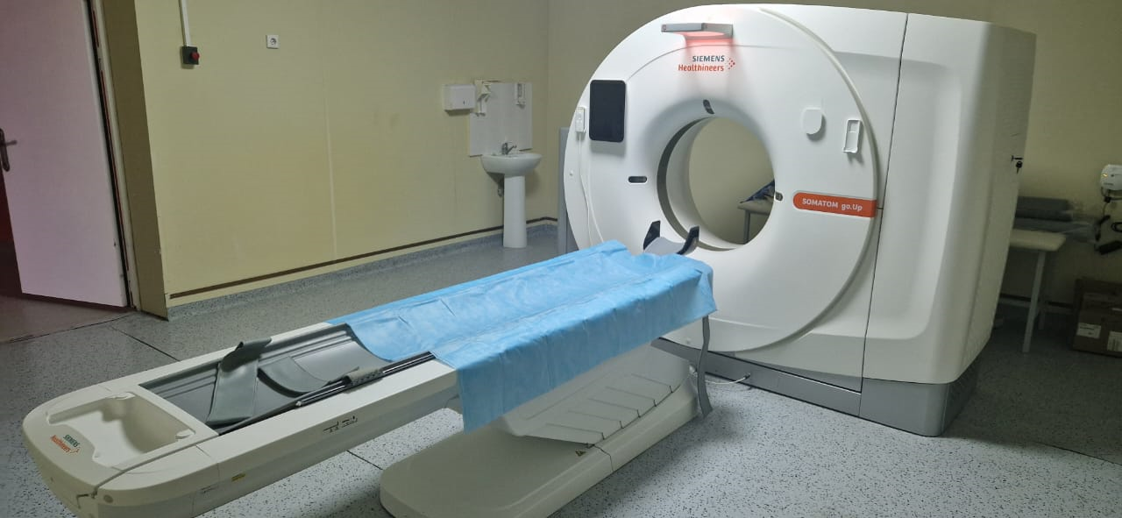
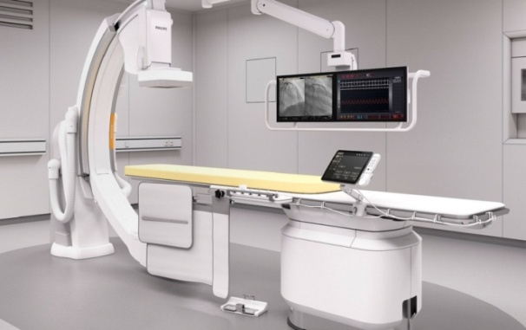
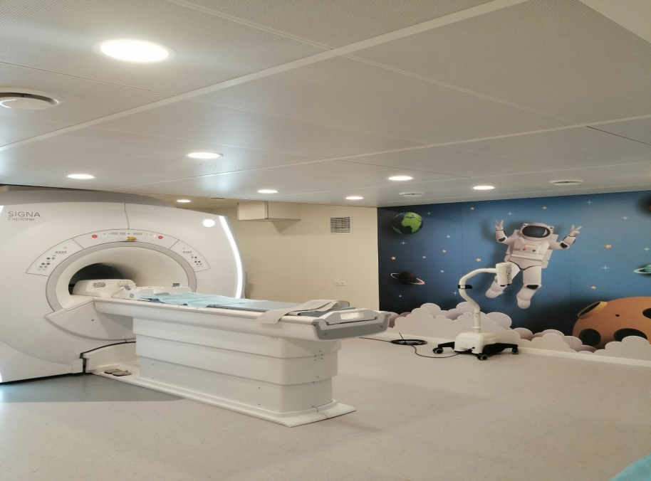
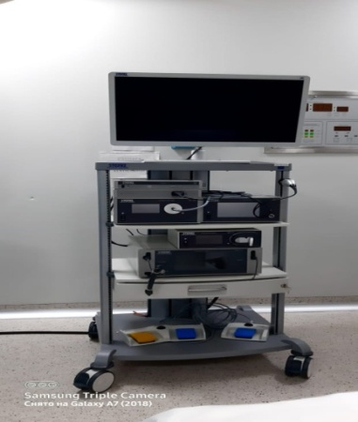
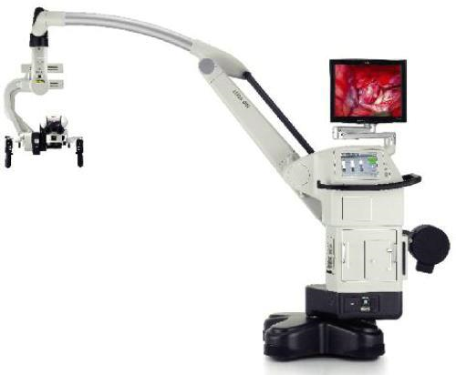
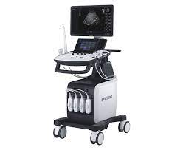
Материально-техническое оснащение
Материально–техническая база больницы состоит из 1917 единиц медицинского оборудования, в том числе 157 дорогостоящего, стоимостью свыше 4 млн тенге. На сегодняшний день уровень оснащения достаточный, составляет 94,6% от нормативов, установленных МЗ РК.
В целях реализации благотворительной программы между общественным фондом «Қазақстан халқына» и «Городской детской клинической больницы» заключен договор на поставку медицинского аппарата «Лазер офтальмологический PURE POINT» в комплекте («Очки защитные», «офтальмологические шлемы HEINE OMEGA», «бесконтактная асферическая линза с оптической силой 28 LC и 20LC») и было принято в качестве благотворительной помощи. Поставка столь необходимого оборудования очень актуальна для детей при офтальмологическом скрининге.
Кроме того, в соответствии с приказом № 50 Управления финансов города Шымкента от 28.02.2023г. с баланса ГККП «Городской инфекционной больницы» УЗ г. Шымкент были переданы «Компьютерный томограф SOMATOM», «Медицинская рентгено-диагностическая система BRIVO XR575», «Мониторы пациента», «Отсасыватель медицинский портативный» и «Аппарат виброакустический BARK VibroLUNG» на баланс «Городской детской клинической больнице». В настоящее время вышеуказанные медицинские техники находятся полностью в рабочем состоянии и применяются для оказания медицинских услуг.
В 2023 году за счет местного бюджета были приобретены «Аппарат искусственного кровообращения» и «Дерматом». Данные медицинские оборудование были приняты и сданы в эксплуатацию в полном объеме на основании акта приемки, пуско-наладки и ремонтных работ, актов оказания услуг по обучению специалистов.
Аппарат искусственного кровообращения (АИК) – это сложная многофункциональная система, которая временно берет на себя функцию сердца и легких, поддерживая адекватную циркуляцию крови и надлежащее содержание кислорода в организме. Дерматом - представляет собой специальный медицинский инструмент для снятия тонкого кожного лоскута с донорского участка для последующей пересадки. Применяется преимущественно в комбустиологии с целью получения трансплантата для пластики ожогового дефекта.
А так же, до конца текущего года ожидается поставка «Аудиологического скрининга» за счет средств из местного бюджета.
24

Slide 26
СПП и ВА
№ | Обращения | Всего жалоб за 12 месяцев |  | Благодарности |  | Обоснован-ные |  | Частично- обоснованные
 |  | 2022 | 2023 | 2022 | 2023 | 2022 | 2023 | 2022 | 2023
1. | AIKEY FMS CRM | 29 | 33 |  | 55
2. | СМП(103) | - | 22
3. | Call-центр (109) | 73 | 46 |  | 36
4. | ДККМФД | 3 | 7 |  |  | - | - | 2 | 2
5. | УЗ | 6 | 12 |  |  | - | - | 2 | 1
6. | Е-өтініш | 5 | 5 |  |  | - | - | 1 | 1
7. | СПП и ВА больниц 8. Блог МЗ 2 | 49 | 50 4 | - | 161
8. | Всего жалоб | 167 | 175
9. | Благодар-ности | 62 | 264
 | Всего обращений | 229 | 439
Для улучшения качества оказываемых медицинских услуг , с целью снижения жалоб населения, удовлетворенности пациентов и их законных представителей качеством оказываемой медицинской помощи приказом главного врача № 243-н/қ от 01.08.2023 г. создано структурное подразделение СПП и ВА с Call-центром. Call-центр работает 24/7.
25

Slide 27
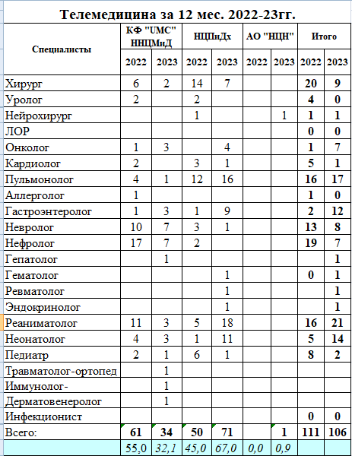
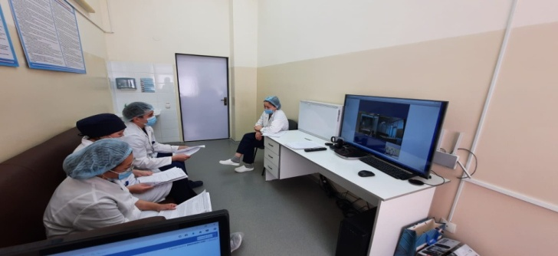
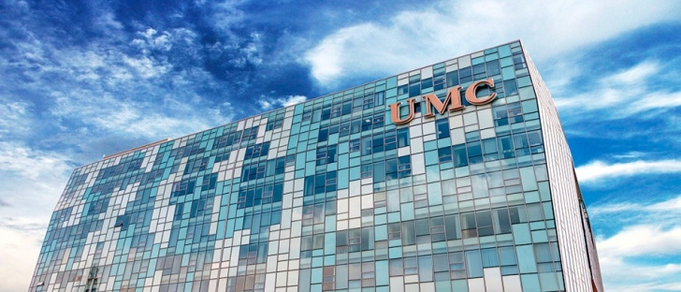
О телемедицине
С 18.10.2021 года приказом Управления здравоохранения в целях организации дистанционных медицинских услуг, повышения доступности и качества медицинской помощи, оказываемой детям, за счет собственных средств организации, был открыт кабинет телемедицины.
Всего за 12 месяцев 2023 года проведены 106 телемедицинских консультаций (2022-111) с НЦП и ДХ 71 (2022-50) , НЦН 1 и КФ ЮМС 34 (2022-61) со следующими специалистами: хирургом, нейрохирургом, неврологом, гастроэнтерологом, кардиологом, неонатологом, нефрологом, пульмонологом, онкологом, педиатром и реаниматологами..
26

Slide 28
Бюро госпитализации
НЦПДх г.Алматы
Хирургические для детей – 55/53
Гематологические для детей – 84/130
Урологические для детей -70/40
Онкологические для детей – 184/179
Педиатрические для детей – 75/71
Из них ревматология – 16/19
Кардиохирургические для детей -32/23
Пульмонологияческие для детей- 40/24
Транспатология для детей -7/5
ОПН- 0/2
РДКБ имени С.Д.Асфендиарова г.Алматы
Нефрологические для детей -29/11
Урологические для детей -6/2
Отолорингологические для детей-69/26
Члх -7/1
Аллерголог -6/1
Неврология- 4/5
Ортопедия-6/3
Хирургические для детей -2/0
ННЦХ имени А.Н.Сызганова г.Алматы
Хирургические-54/21
Сосудистая хирургия -3/1
КФ UMC г.Нур-Султан
Нефрологические для детей-62/57
Онкологические для детей -27/12
Хирургические для детей-60/55
Неврологические для детей -50/45
Ортопедические для детей-51/55
Урологические для детей -38/44
Ревмоталагические для детей-122/100
Хирургические для новорожденных-5/2
Гастроэнтерологгическое для детей -30/21
Эндокринологические для детей- 24/18
Гематологичесие для детей -3/2
Трансплантология для детей -2/4
ННКЦ г.Нур-Султан
Кардиология для детей – 66/66
Кардиохирургия для детей –32/19
НЦН г.Нур-Султан
Нейрохирургические для детей -22/27
ННМЦ г.Нур-Султан
Кардиохирургические для детей – 5/0
Кардиологическое для детей- 14/10
27

Slide 29
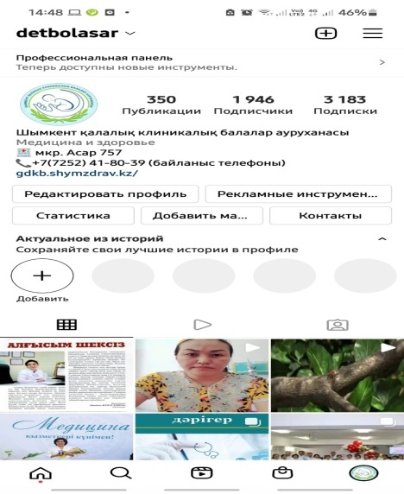
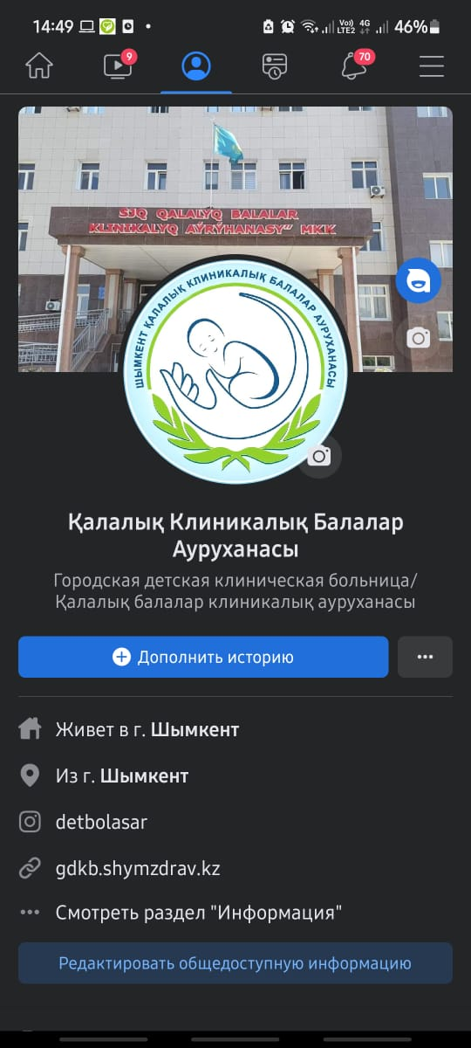
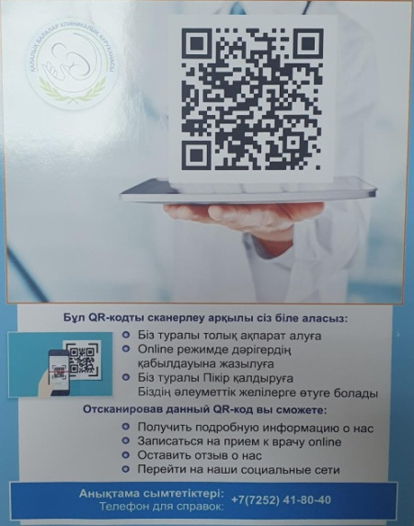
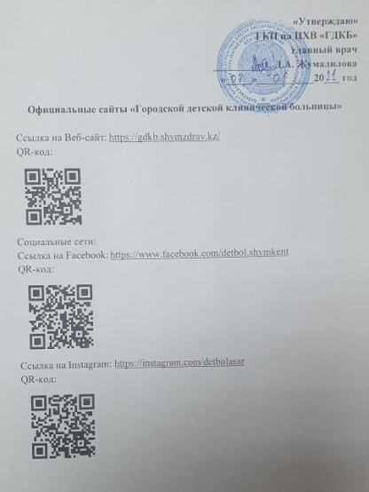
Информационно-разъяснительная работа среди населения проводится через социальные сети и официальный сайт больницы
 | Instagram | Facebook
Подписчики | 2338 | 4734
Публикации | 509 | 650
Показ | 10536 | 11586
Охват | 35874 | 35123
Отметка нравится | 6974 | 6579
Комментарии | 5982 | 6003
Видео просмотры | 13654 | 14568
28

Slide 30
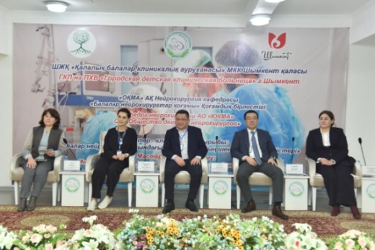
Научная конференция на тему" Инновационные методы хирургии в детской нейрохирургии " проходила с 24 по 26 ноября на базе городской детской клинической больницы. Во время обмена опытом, мастер-класса были проведены уникальные нейрохирургические операции с участием квалифицированных специалистов из России. Повышение квалификации около 30 врачей со всей страны в ходе проведения этой операции На базе городской детской клинической больницы врач-нейрохирург городской клинической больницы №1 Жумагулов Еркин провел сложную операцию на ребенке с болезнью Мойя-мойя 13 мая 2023 года на территории ГДКБ, детскими неврологами и нейрохирургами города Шымкент, проведен мастер класс, по установке VNS, ребенку с мультифокальной резистентной формой эпилепсии, при участии президента ассамблеи детской нейрохирургии Джаилганова Азамата Абикеновича 15.08.2023 года на базе ГДКБ врачи челюстно- лицевой хирурги и травматологи провели несколько сложных операций одновременно, 9-летнему ребенку, получившему серьезные телесные повреждения. ВРАЧИ ГОРОДСКОЙ ДЕТСКОЙ КЛИНИЧЕСКОЙ БОЛЬНИЦЫ ПОВЫШАЮТ КВАЛИФИКАЦИЮ В ТУРЦИИ.Работа по накоплению и обмену опыта позволит повысить качество медицины детской больницы и продлится две недели.Врачи, обучающиеся за рубежом, оттачивают свое мастерство в лечении детей.Отметим, что врачи детской больницы в августе, ноябре текущего года были направлены на стажировку в Израиль, Турцию. В Турции повысили профессиональную квалификацию в медицинских организациях по темам: «Актуальные проблемы среди маленьких детей», «Детская анестезия - Реаниматология». На сегодняшний день пятеро врачей детской больницы-ревматолог, эндокринолог, травматолог, реаниматолог-анестезиолог, невролог проходят обучение в Турции «лечение эпилепсии у детей, современный подход к лечению", "актуальные вопросы в области травматологии и ортопедии", " комплексная предоперационная подготовка
Мастер-классы
Разбор летальных случаев
В целях предотвращения роста младенческой смертности по городу, на базе ГДКБ регулярно проводится разбор летальных случаев детей города На разбор приглашается поликлиническая служба во главе заместителем главного врача по курации детства.
На базе Городской детской клинической больницы с 18.09 по 21.09.2023 г. Чувакова Тамара Курмангалиевна, заслуженный профессор, доктор медицинских наук, занимающаяся развитием неонатологии в Казахстане, провела семинар-тренинг для врачей-педиатров, неонатологов и медсестер на тему: «Современная стратегия питания младенцев и детей раннего возраста, десять шагов к успешному грудному вскармливанию»
29

Slide 31
22 декабря 2022 года в городской детской клинической больнице города Шымкент при спонсорской поддержке компании «Samsung Electonics Central Eurasia» («Самсунг электроникс Централ Евразия») было открытие инновационного класса «Smart School» («Умная школа»), который будет способствовать психологическому и эмоциональному развитию детей, получающих длительное лечение в больнице, в том числе в отделении онкогематологии. Справочно: Онкологическую помощь детскому населению города Шымкент координирует городская детская клиническая больница, где в 2022 году открыто онкогематологическое отделение. С начала текщего года пролечено в нем 765 детей. На диспансерном учете с онкологической патологией состоит около 300 детей, из них впервые в жизни выявлено с онкологической патологией в 2023году -38 детей, оперативное лечение проведено -69 детям. В инновационном классе «Smart School» пациенты проходят специальное обучение по внеклассным занятиям: изобразительное искусство, английский язык, рукоделие, легоконструирование, роботехника, шахматы и шашки. Также, в рамках проекта больничный аниматор проводит игровую и танцевальную терапии, праздничные мероприятия. Школа оборудована комфортной экологически чистой мебелью, планшетами, интерактивной доской. Благотворительный проект «Smart School» реализован Общественным Фондом «Help Today» при технической и спонсорской поддержке ТОО «Samsung Electonics Central Eurasia». В связи с чем, управление здравоохранения города Шымкент и городская детская клиническая больница выразили благодарность организаторам данного проекта за оказанную спонсорскую помощь в открытии и оборудовании инновационного класса «Smart School».
Информация по внедрению проекта «Smart School» («Умная школа»).
30

Slide 32
Выполненные работы
В городской детской клинической больнице прошло благотворительное мероприятие. На мероприятии медицинские работники провели процедуру обрезания детей из многодетных семей. Во время мероприятия процедуру обрезания прошли 100 детей. Врачи говорят, что даже быстрая операция, не выявившая никаких признаков заболевания, не зафиксировала состояния, при котором малыши чувствуют себя некомфортно. Опытные специалисты провели успешную операцию, предварительно психологически подготовив ребенка перед обрезанием.
В городской детской клинической больнице с 4 августа 2022 года открыт и проводит бесплатный прием стоматологический кабинет для детей с церебральным параличом в возрасте от 1 до 18 лет и других особенных детей по направлению ПМСП по месту РПН. Основная цель этого кабинета- лечить зубы особенных детей не принося боль, давая им анестезию во время лечения. Вход в стоматологический кабинет через центр лучевой диагностики в блоке "Б" больницы.
При поддержке городского управления здравоохранения впервые в городской клинической детской больнице открылось отделение оториноларингологии. Теперь в лечении заболеваний уха и носа врачи могут лечить пациентов на месте, не направляя их в Астану и Алматы. Отделение оториноларингологии рассчитано на 20 коек.
31

Slide 33
Задачи на 2024год:
Продолжить дальнейшее развитие неонатальной хирургии и урологии, торакальной хирургии, гастроэнтерологии.
Решить вопрос приобретения медицинского оборудования для открытия и работы отделений фармации и кардиохирургических, офтальмологических коек для детей.
Продолжить ведение мониторинга целевых индикаторов: снижение младенческой и детской смертности от управляемых причин, необоснованной госпитализации, повторной госпитализации в течении календарного месяца, показатель послеоперационных осложнений и послеоперационной летальности, летальность при плановой госпитализации, досуточной летальности.
Дальнейшее совершенствование службы контроля качества оказания медицинских услуг: согласно аккредитации - соблюдение международных целей безопасности пациента; обеспечить усиление профилактических, диагностических и лечебных мероприятий по вопросам предупреждения ВБИ, снижение жалоб со стороны населения, повышение удовлетворенности пациента качеством оказываемых медицинских услуг, работа с законными представителями ребенка по солидарной ответственности за его здоровье.
Продолжить работу по кадровому обеспечению МО, образованию медицинских сотрудников: повышение квалификации и переподготовки следующих специалистов (аллерголога, гастроэнтеролога, нефролога, онкогематолога, трансфузиолога), обучение в Ближнем и Дальнем зарубежье по открытым и вновь планируемым к открытию профилям.
С целью улучшения качества оказания медицинских услуг в больнице введена в деятельность колл-центр 24/7 по обращениям и заявлениям физических и юридических лиц.
С целью обеспечения соблюдения работниками законодательства РК о противодействии коррупции и создания атмосферы «нулевой» терпимости к любым проявлениям коррупции в организации действует Комплаенс-офицер для достижения наилучшей практики.
–В целях повышения качества в сфере оказания медицинских услуг , организация запланировала проведение аккредитации по международной сертификации Joint Commission International, которая считается «Золотым стандартом» качества в сфере здравоохранения.
32

Slide 34
Спасибо за внимание!

